Slide 1
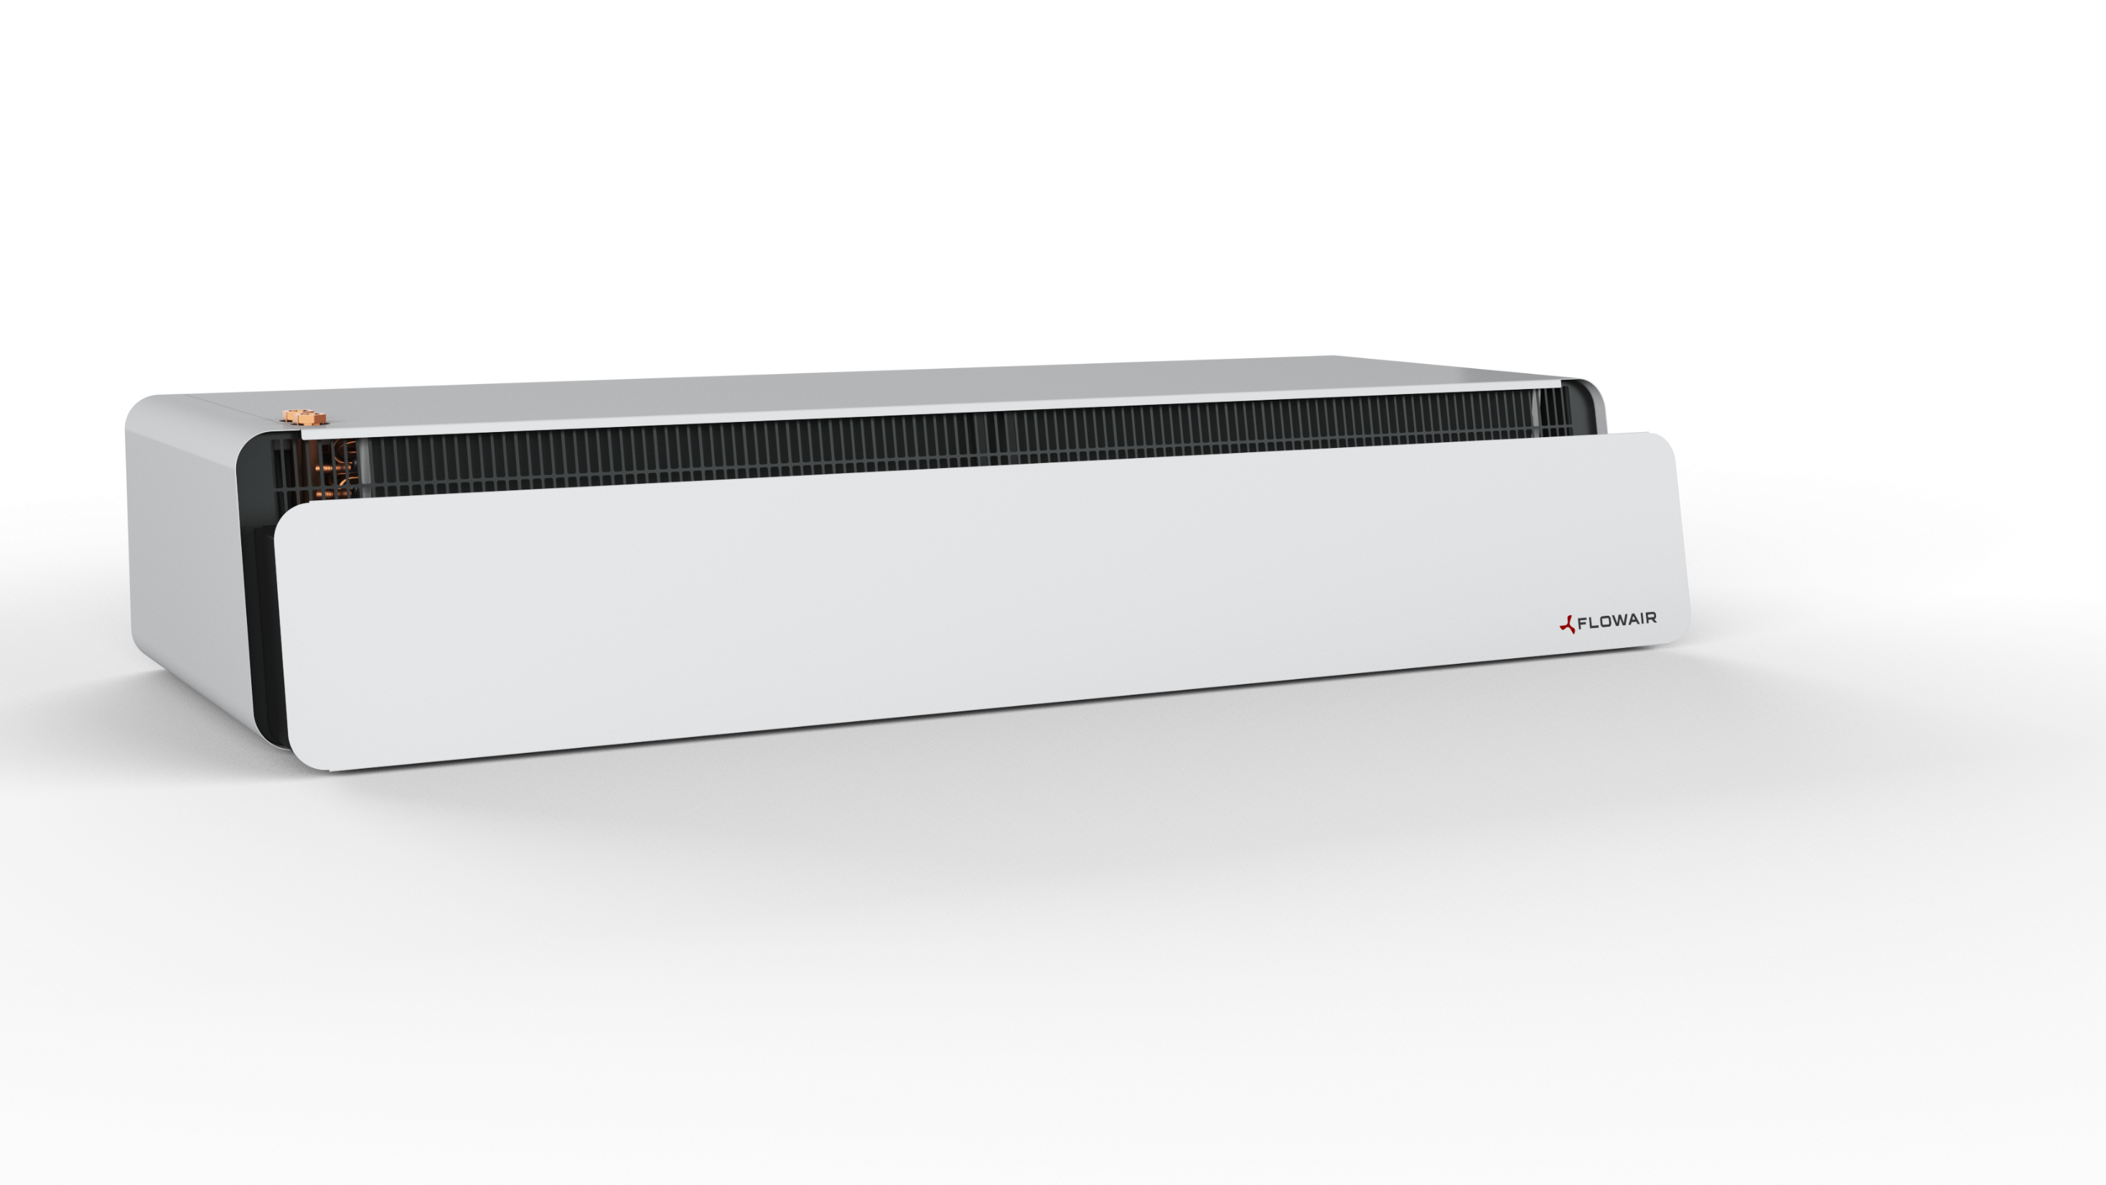

NEW AIR CURTAIN
ELiS AX
Notes:
Hej, nazywam się Aleksandra Gołąbek i jestem product managerem w firmie Flowair.
Podczas tego szkolenia chciałabym przedstawić Wam naszą nową kurtynę powietrzną ELiS AX oraz opowiedzieć o genezie powstania urządzenia oraz jego cechach charakterystycznych i zaletach. No to zaczynamy.

Slide 2

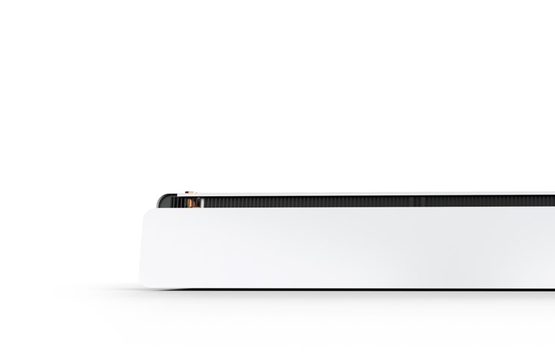
The most important features
and advantages devices
Cooperation with low-temperature heat sources - the use of 3- and 4-row heat exchangers.
Two variants of the curtain: AX36 with a range of 3.6 m and AX45 with a range of 4.5 m.
4 lengths: 1; 1.5; 2 and 2.5 m.
Wide range of heating power.
Quiet and energy-saving EC centrifugal fans.
Build in DRV
Quick start of the fans (via PWM signal).
OPTIsmart technology.
OPTIflow technology.
OPTIflow.
Zastosowanie technologii OPTIsmart.
Notes:
Jakie są główne cechy i zalety kurtyny ELiS AX?
Przede wszystkim rodzina kurtyn ELiS AX jest bardzo rozbudowana, dzięki czemu zwiększają się możliwości zastosowania tego urządzenia w obiektach o zróżnicowanych otworach drzwiowych. Kurtyna występuje w dwóch wariantach związanych z zasięgiem: wyróżniamy tutaj kurtyny ELiS AX36 o zasięgu maksymalnym 3,6 m oraz kurtyny ELiS AX45 o zasięgu maksymalnym 4,5 m. Dodatkowo, każdy z tych wariantów kurtyny występuje w 4 długościach: 1 m, 1,5 m, 2 oraz 2,5 m, a także w wersji z 3 lub 4-rzędowym wymiennikiem ciepła. Jak widzicie, dostępnych rozwiązań jest naprawdę sporo.
Zastosowanie w kurtynach ELiS AX promieniowych wentylatorów EC, dostarczanych przez wiodącego niemieckiego producenta zapewnia cichą oraz energooszczędną pracę. Zastosowanie sygnału PWM pozwala na dynamiczny start wentylatorów, dzięki czemu po otrzymaniu sygnału do pracy, kurtyna jest w stanie bardzo szybko osiągnąć zadane parametry.
Wbudowany moduł sterujący DRV umożliwia inteligentne zarządzanie pracą kurtyny. Dodatkowo, możliwość płynnej regulacji wydajności oraz przepływu czynnika grzewczego pozwala na dostosowanie mocy grzewczej w szerokim zakresie.
Podczas projektowania kurtyny zastosowano dwa rozwiązania, a więc technologię optiflow która związana jest z konstrukcją urządzenia i odpowiednim ukierunkowaniu przepływu powietrza, oraz technologię optismart związaną z inteligentnym zarządzaniem jej pracą. Oba rozwiązania zostaną omówione szerzej w dalszych częściach szkolenia.

Slide 3


Application
ELiS AX curtains
Representative facilities such as: banks, hotels, restaurants, car showrooms.
Public facilities: galleries, museums.
Medium-industrial facilities, warehouses.
Objects using low-temperature heat sources.
Zero-emission facilities.
Notes:
Gdzie możemy zastosować kurtynę powietrzną ELiS AX?
Ze względu na swój minimalistyczny wygląd, kurtyna może znaleźć zastosowanie w różnorodnych obiektach - zarówno w tych reprezentacyjnych, jak banki, hotele czy restauracje, ale także w obiektach publicznych jak na przykład galerie handlowe czy też w obiektach średnioprzemysłowych.
Możliwość wykorzystania czynnika niskotemperaturowego w kurtynie pozwala wykorzystać ją w miejscach, gdzie ogrzewanie opiera się na przykład na współpracy z niskotemperaturowym pompami ciepła, ale także w miejscach w których dostępne jest ciepło odpadowe (pozyskane na przykład podczas odzysku ciepła z agregatów chłodniczych)
Dodatkowo, kurtyna ELiS AX może być zastosowana w obiektach zeroemisyjnych oraz w miejscach gdzie dużą wagę przykłada się do ograniczania niechcianych strat i zysków ciepła oraz do stosowania urządzeń energooszczędnych, które dostosowują swoją pracę do warunków otoczenia.

Slide 4

Notes:
Na koniec tej części szkolenia chciałabym zaprosić Was do obejrzenia krótkiego filmiku prezentującego kurtynę powietrzną ELiS AX i jej główne cechy oraz zalety.

Slide 5
ELiS AX
TYPES
Notes:
W tej części szkolenia chciałabym omówić typoszereg kurtyn ELiS AX.

Slide 6
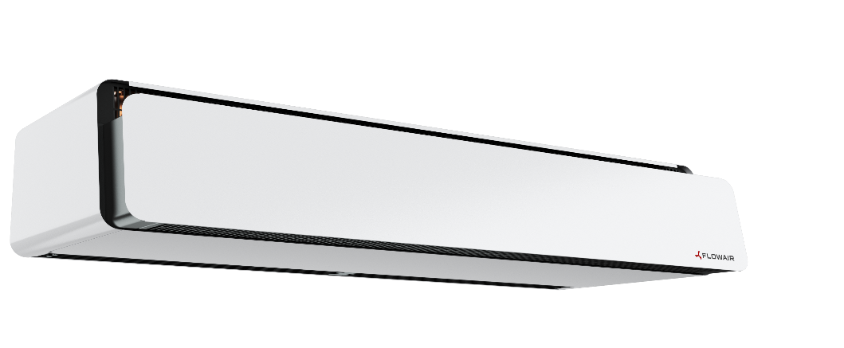
ELiS AX
Types
ELiS AX36
(max. range 3,6 m)
ELiS AX
ELiS AX45
(max. range 4,5 m)
Notes:
Rodzina kurtyn ELiS AX dzieli się na dwa podstawowe warianty różniące się zasięgiem maksymalnym. Wyróżniamy kurtyny ELiS AX36 o zasięgu maksymalnym wynoszącym 3,6 m oraz kurtyny ELiS AX45 o zasięgu maksymalnym wynoszącym 4,5 m. Z zewnątrz urządzenia niczym się nie różnią, natomiast wersje o zasięgu maksymalnym 4,5 wyposażone są zawsze w 1 wentylator więcej niż ich odpowiedniki w wariancie o zasięgu maksymalnym wynoszącym 3,6 m
Zasięgi te podano dla kurtyny pracującej z maksymalną wydajnością, dla prędkości granicznej przy podłodze wynoszącej średnio ponad 3 m/s.

Slide 7
ELiS AX36-W3R
(3-row water exchanger)
ELiS AX
Types
ELiS AX36
(max. range 3,6 m)
ELiS AX36-W4R
(4-row water exchanger)
ELiS AX
ELiS AX45-W3R
(3-row water exchanger)
ELiS AX45
(max. range 4,5 m)
ELiS AX45-W4R
(4-row water exchanger)
Notes:
Następnie, w zależności od potrzeb wynikających z wymaganej mocy grzewczej i temperatury powietrza na wylocie z kurtyny czy też z chęci maksymalnego wykorzystania potencjału energetycznego niesionego przez czynnik grzewczy, każdą z tych wersji możemy wyposażyć w 3 lub 4-rzędowy wodny wymiennik ciepła.

Slide 8
ELiS AX36-W3R-100
ELiS AX36-W3R-150
ELiS AX36-W3R-200
ELiS AX36-W3R-250
ELiS AX36-W3R
(3-row water exchanger)
ELiS AX
Types
ELiS AX36
(max. range 3,6 m)
ELiS AX36-W4R-100
ELiS AX36-W4R-150
ELiS AX36-W4R-200
ELiS AX36-W4R-250
ELiS AX36-W4R
(4-row water exchanger)
ELiS AX
ELiS AX45-W3R
(3-row water exchanger)
ELiS AX45-W3R-100
ELiS AX45-W3R-150
ELiS AX45-W3R-200
ELiS AX45-W3R-250
ELiS AX45
(max. range 4,5 m)
ELiS AX45-W4R
(4-row water exchanger)
ELiS AX45-W4R-100
ELiS AX45-W4R-150
ELiS AX45-W4R-200
ELiS AX45-W4R-250
Notes:
Każda z wersji występuje również w 4 długościach: 1m, 1,5 m, 2m i 2,5m co łącznie daje nam 16 różnych modeli.

Slide 9
ELiS AX
Types
1
3
ELiS AX36-W3R-200
2
4
AX – air curtain ELiS AX
36/45 – maximum range of the air curtain(36 - 3,6 m; 45 – 4,5 m)
W3R/W4R – information about the heat exchanger (W3R - 3-row exchanger, W4R - 4-row exchanger)
100/150/200/250 – lengths
Notes:
Jak rozumieć oznaczenia kurtyn ELiS AX?
Jest to bardzo łatwe – pierwszy człon mówi nam ogólnie o modelu należącym do całej rodziny kurtyn ELiS – w tym wypadku mówimy o nowej kurtynie ELiS AX, więc pojawia się oznaczenie AX.
Drugi człon mówi nam o zasięgu maksymalnym kurtyny, a więc jeżeli mówimy o kurtynie o zasięgu maksymalnym 3,6 m, to pojawi się tam liczba 36, natomiast gdy mówimy o wersji o zasięgu maksymalnym 4,5 m, to pojawi się tam liczba 45.
Trzeci człon informuje nas o rzędowości wymiennika ciepła: zapis W3R oznacza wymiennik 3-rzędowy, a W4R wymiennik 4-rzędowy.
Ostatni człon informuje nas o długości kurtyny wyrażonej w centymetrach. I tak możemy mieć spotkać liczbę 100 dla kurtyny o długości 1 metra, czy też 150,200 i 250 dla kolejnych wersji.
Tak jak widzicie, dostępnych modeli kurtyn ELiS AX jest dużo i w zależności od wymagań odnośnie zasięgu i parametrów termicznych, a także wymiarów otworów drzwiowych, jesteśmy w stanie dobrać wersję, która będzie stanowiła odpowiedź na te wszystkie potrzeby.

Slide 10
Product
description
Notes:
W tej części szkolenia przedstawię Wam podstawowe informacje związane z kurtyną ELiS AX, przedstawię parametry techniczne oraz wymiary urządzeń.

Slide 11
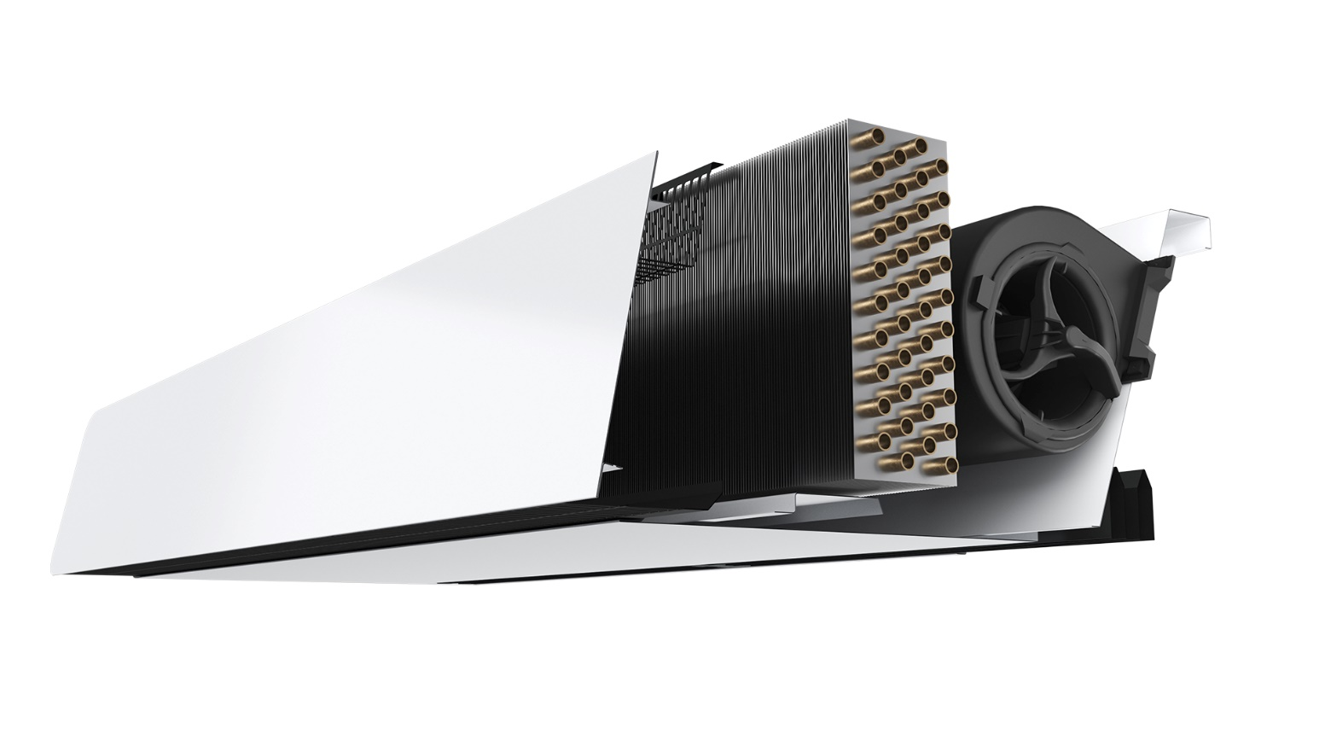
Basic
parameters
Maximum efficiency
5300 m³/h (AX36-W3R-250)
6100 m³/h (AX45-W3R-250)
Maximum heating power
46,6 kW (AX36-W4R-250)
51,3 kW (AX45-W4R-250)
Lengths
1, 1,5, 2 i 2,5 m
Fan
EC
Maximum sound pressure level
65 dB(A) (AX45-W3R-250)
Casing
stal
Range
do 3,6 m (AX36)
do 4,5 m (AX45)
Types
W – water heat exchanger(3 or 4 row)
Notes:
Kurtyny występują w 4 długościach: 1, 1,5, 2 i 2,5 m oraz w dwóch wersjach związanych z zasięgiem maksymalnym (3,6 m oraz 4,5 m) oraz wyposażone są w promieniowe wentylatory EC. Obudowa kurtyny wykonana jest ze stali malowanej proszkowo. Kurtyna w standardzie występuje w kolorze białym z czarnymi elementami. Obecnie produkowane są wersje z wodnym wymiennikiem ciepła (3 lub 4-rzędowym) natomiast w przyszłości planowane jest wprowadzenie wersji elektrycznej.
Do podstawowych parametrów kurtyny możemy zaliczyć przede wszystkim maksymalną wydajność i moc grzewczą. Wydajność maksymalną podano dla dwóch wersji różniących się zasięgiem maksymalnym, wyposażonych w 3-rzędowe wymienniki ciepła, o długości 2,5m. Dla wersji AX45-W3R-250 podano również maksymalny poziom ciśnienia akustycznego w odległości 5 metrów od kurtyny.
Z kolei maksymalną moc grzewczą podano dla urządzeń pracujących z maksymalna wydajnością oraz wyposażonych w wymienniki 4-rzędowe, przy parametrach czynnika grzewczego 60*C na wlocie i 40*C na wylocie z wymiennika wodnego, i temperaturze powietrza na wlocie do urządzenia wynoszącej 18*C.

Slide 12
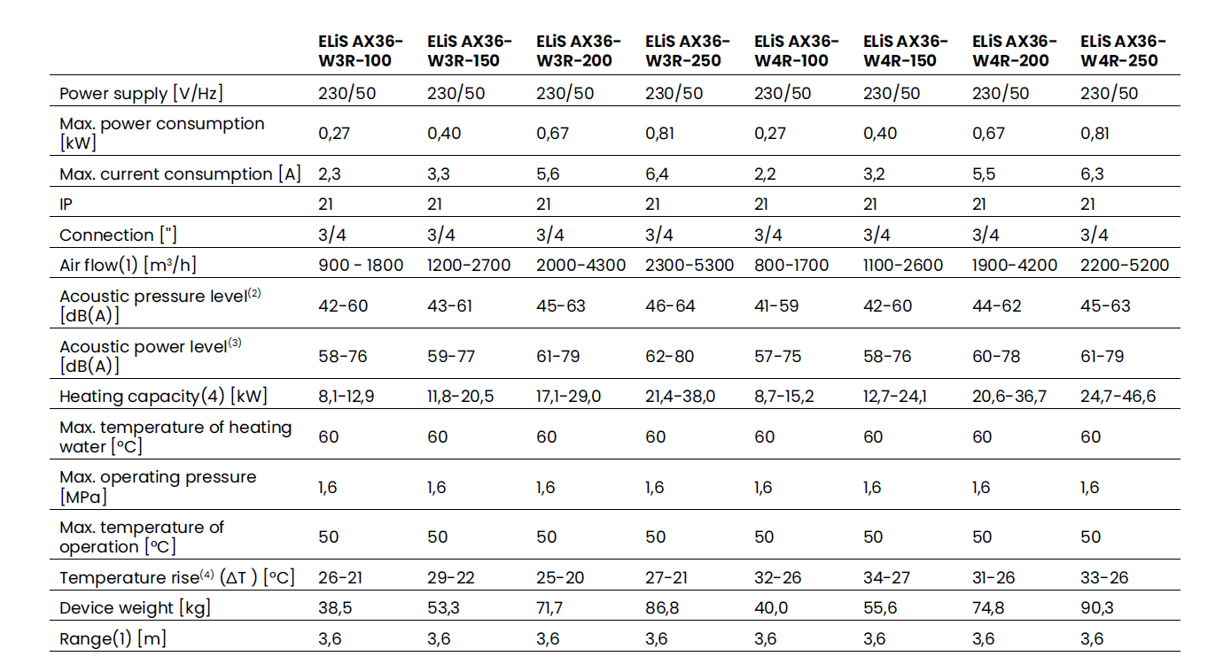
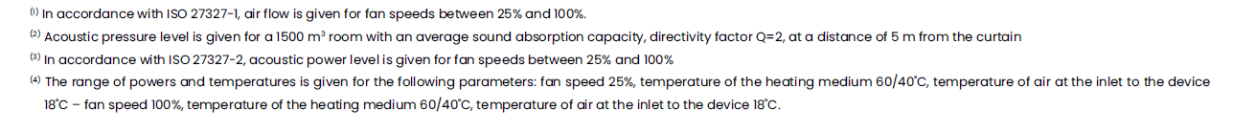
Technical data
AX36
Notes:
W tabeli zestawiono podstawowe parametry pracy kurtyn ELiS AX36 od parametrów elektrycznych, przez dopuszczalne parametry pracy, a kończąc na parametrach termicznych i tych informujących o głośności pracy urządzeń. Zakresy wydajności, mocy i ciśnienia akustycznego, mocy grzewczej i przyrostu temperatur podano dla nastawy wentylatorów w zakresie 25-100%, natomiast należy mieć na uwadze, że minimalna nastawa wentylatorów wynosi 5% nastawy maksymalnej.

Slide 13
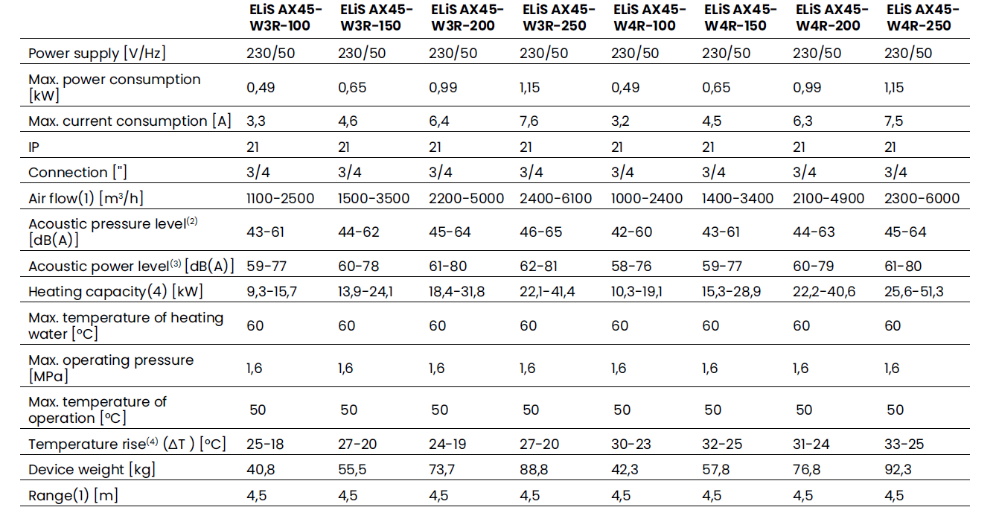
Technical data
AX45
Notes:
Te same dane przedstawiono dla kurtyn ELiS AX45. Warto zwrócić uwagę, że kurtyny te posiadają o 1 wentylator więcej niż te same odpowiedniki kurtyn ELiS AX36

Slide 14
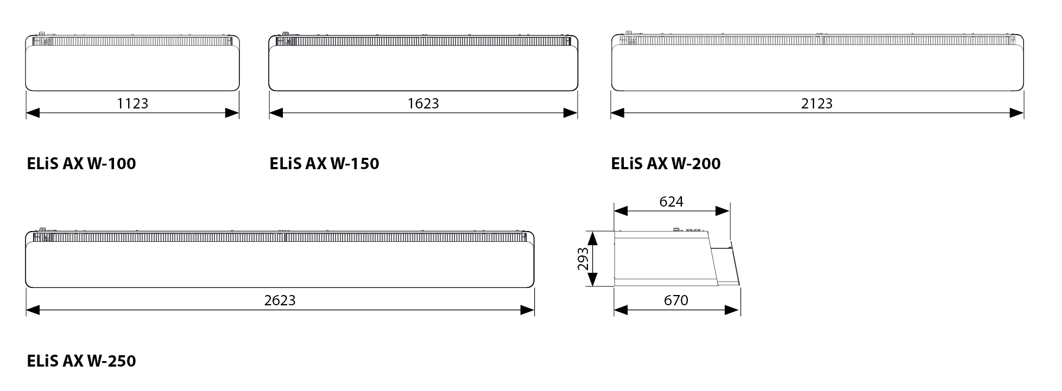
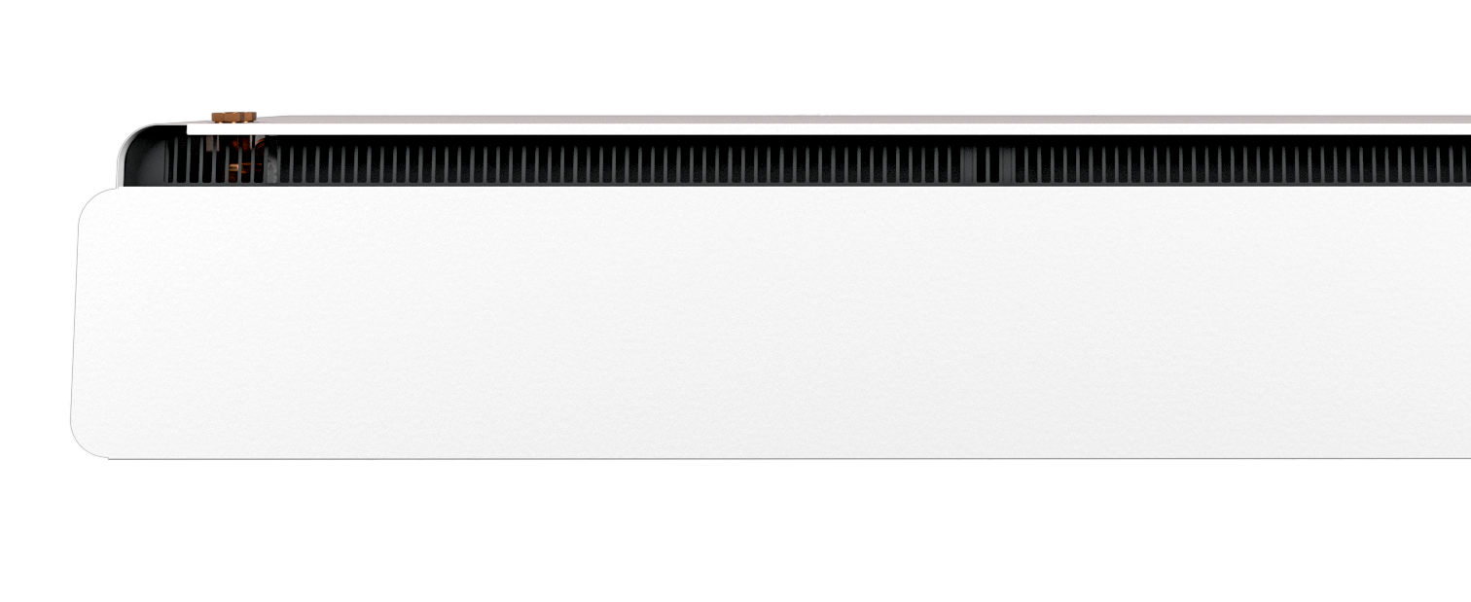
ELiS AX
dimensions
Notes:
Na koniec chciałabym przedstawić wymiary kurtyn ELiS AX. Jak możecie zauważyć, wysokość oraz szerokość kurtyn nie zmienia się w zależności od jej długości.
Jeżeli chodzi o długość kurtyn, to warto mieć na uwadze, że zawsze jest ona o 123 mm większa od oznaczenia długości w typoszeregu i należy uwzględnić to podczas doboru urządzeń.

Slide 15
Air curtains
installation
Notes:
Pora omówić możliwości montażu kurtyny ELiS AX.

Slide 16
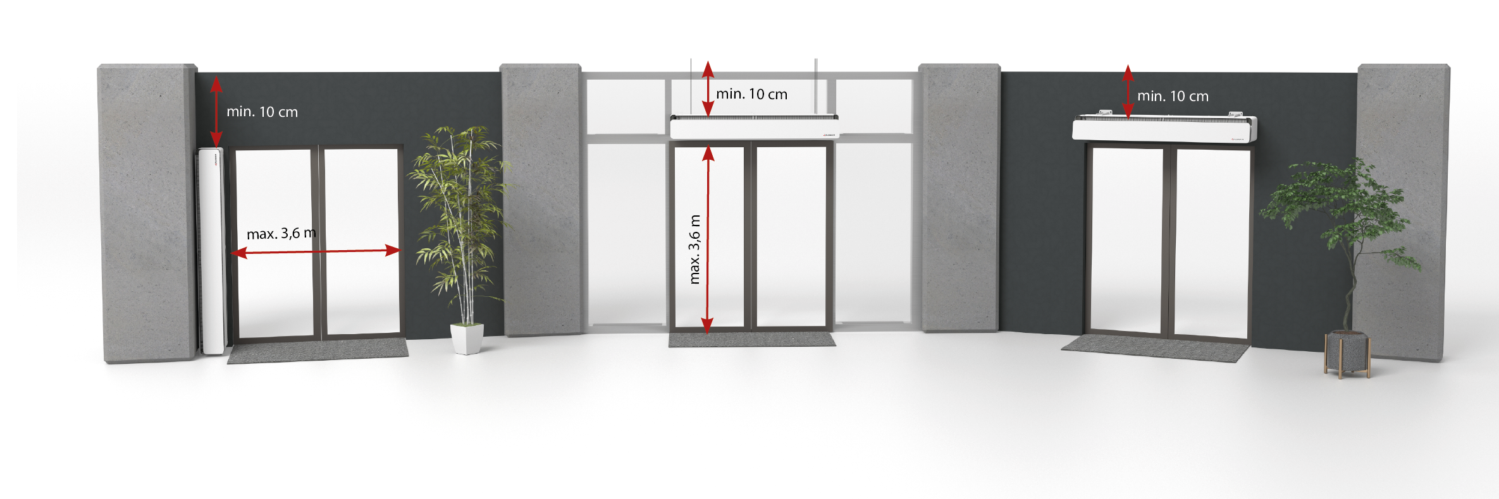
ELiS AX 36
installation
Notes:
Kurtynę ELiS AX można zamontować na 3 sposoby – pionowo, wzdłuż wysokości otworu drzwiowego, korzystając ze specjalnie zaprojektowanych wsporników do montażu pionowego czy też poziomo korzystając ze specjalnych konsoli montażowych czy też wieszając urządzenie korzystając ze szpilek gwintowanych w rozmiarze M8.
Minimalna odległość od sufitu wynosi 10 cm i determinowana jest swobodnym dostępem do króćców wymiennika wodnego.
Wysokość montażu urządzenia zależy od wariantu kurtyny i jej zasięgu maksymalnego, podanego dla prędkości granicznej przepływu powietrza przy podłodze, która zapewnia stworzenie efektywnej bariery powietrznej. Dla kurtyn ELiS AX36 jest to maksymalnie 3,6 m

Slide 17
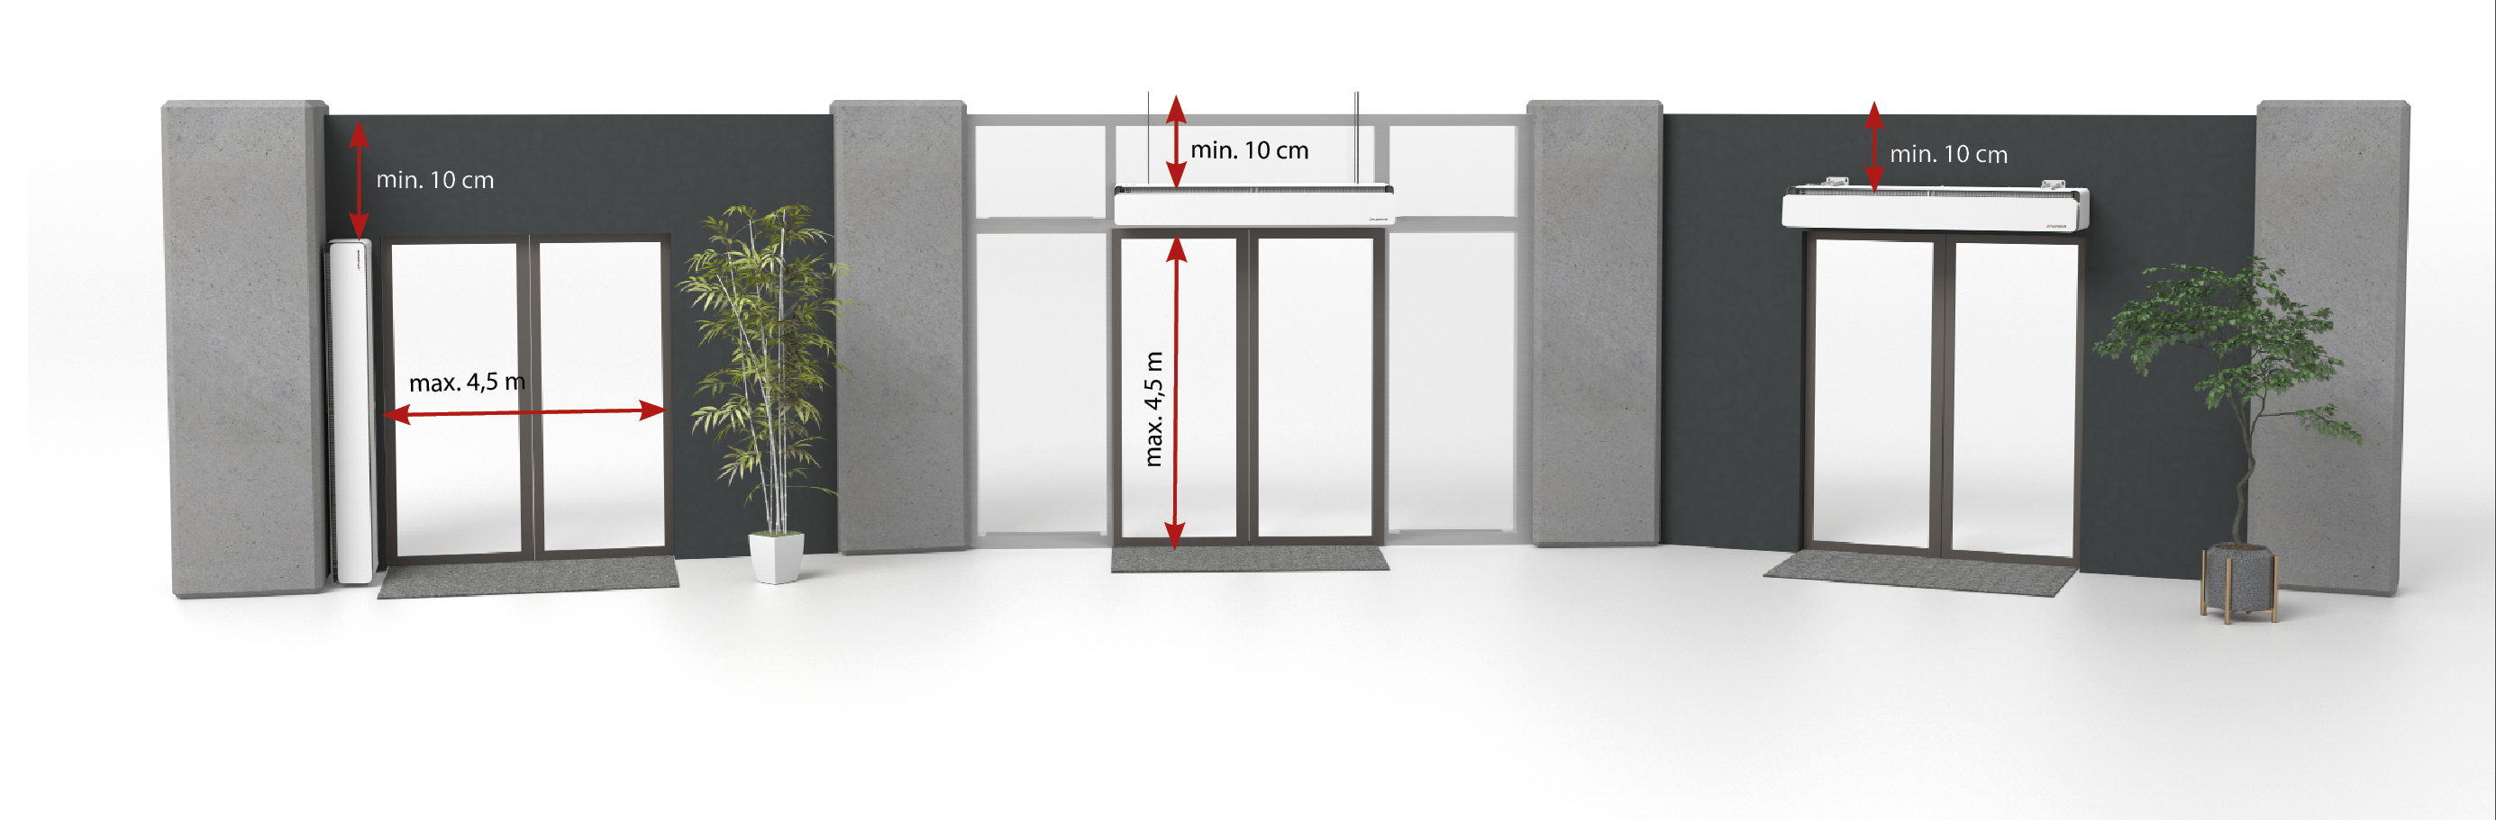
ELiS AX 45
installation
Notes:
Natomiast dla kurtyny ELIS AX45 jest to maksymalnie 4,5 m. Podczas montażu pionowego należy pamiętać, aby szerokość otworu drzwiowego nie była większa niż zasięg maksymalny kurtyny. Dodatkowo, podczas montażu pionowego nie należy piętrować kurtyn, a więc montować jednej kurtyny nad drugą.

Slide 18
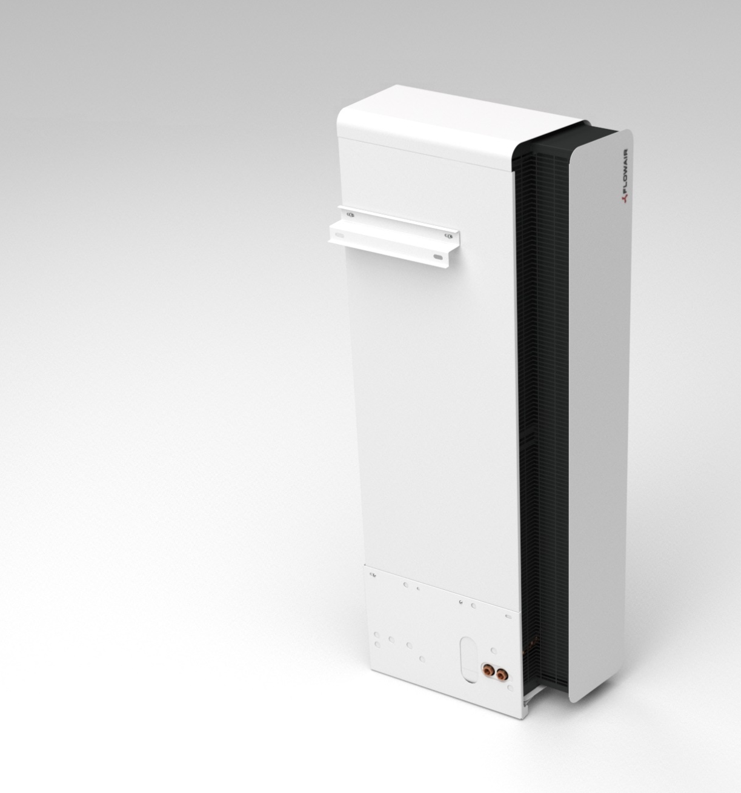
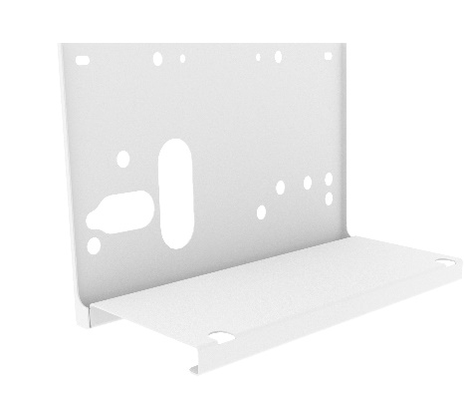

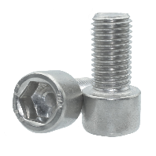
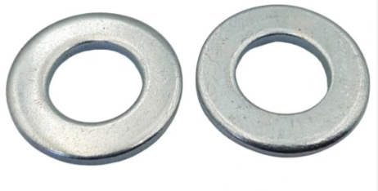
Vertical
installation
Mounting base
Vertical mounting bracket (mounting bracket)
4 M8 screws with washers
Notes:
Wybierając montaż pionowy, w zestawie montażowym otrzymujemy podstawę montażową, wspornik do montażu pionowego, 4 wkręty M8 z podkładkami, służące do przykręcenia tych elementów do kurtyny, a także instrukcję montażu. Ten sam zestaw montażowy wykorzystywany jest do każdej długości i wariantu kurtyny.

Slide 19
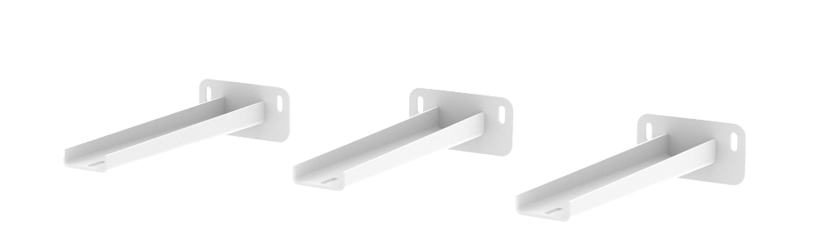
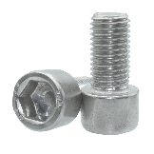
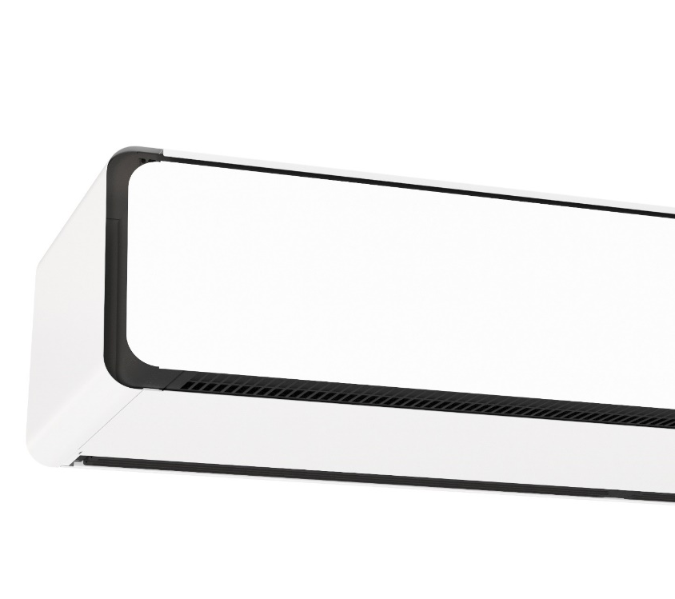
Horizontal
installation
ELiS AX 100/150/200 console set for horizontal mounting: 2 mounting consoles + 4 M8 screws with washers
ELiS AX 250 console set for horizontal mounting: 3 mounting consoles
+ 6 M8 screws with washers
Notes:
W przypadku montażu pionowego, dostępne są zestawy konsol montażowych w skład których dodatkowo wchodzą wkręty i podkładki do ich montażu do urządzenia.
W zależności od długości urządzenia wyróżniamy zestaw do montażu kurtyn o długości 1 m, 1,5 m oraz 2 m w skład którego wchodzą dwie konsole montażowe, a także zestaw do montażu kurtyny o długości 2,5 m w skład którego wchodzą 3 konsole montażowe.

Slide 20
OPTIflow
technology
Notes:
W tej części szkolenia chciałabym przedstawić Wam technologię OPTIflow, którą zastosowano w kurtynach ELiS AX.

Slide 21
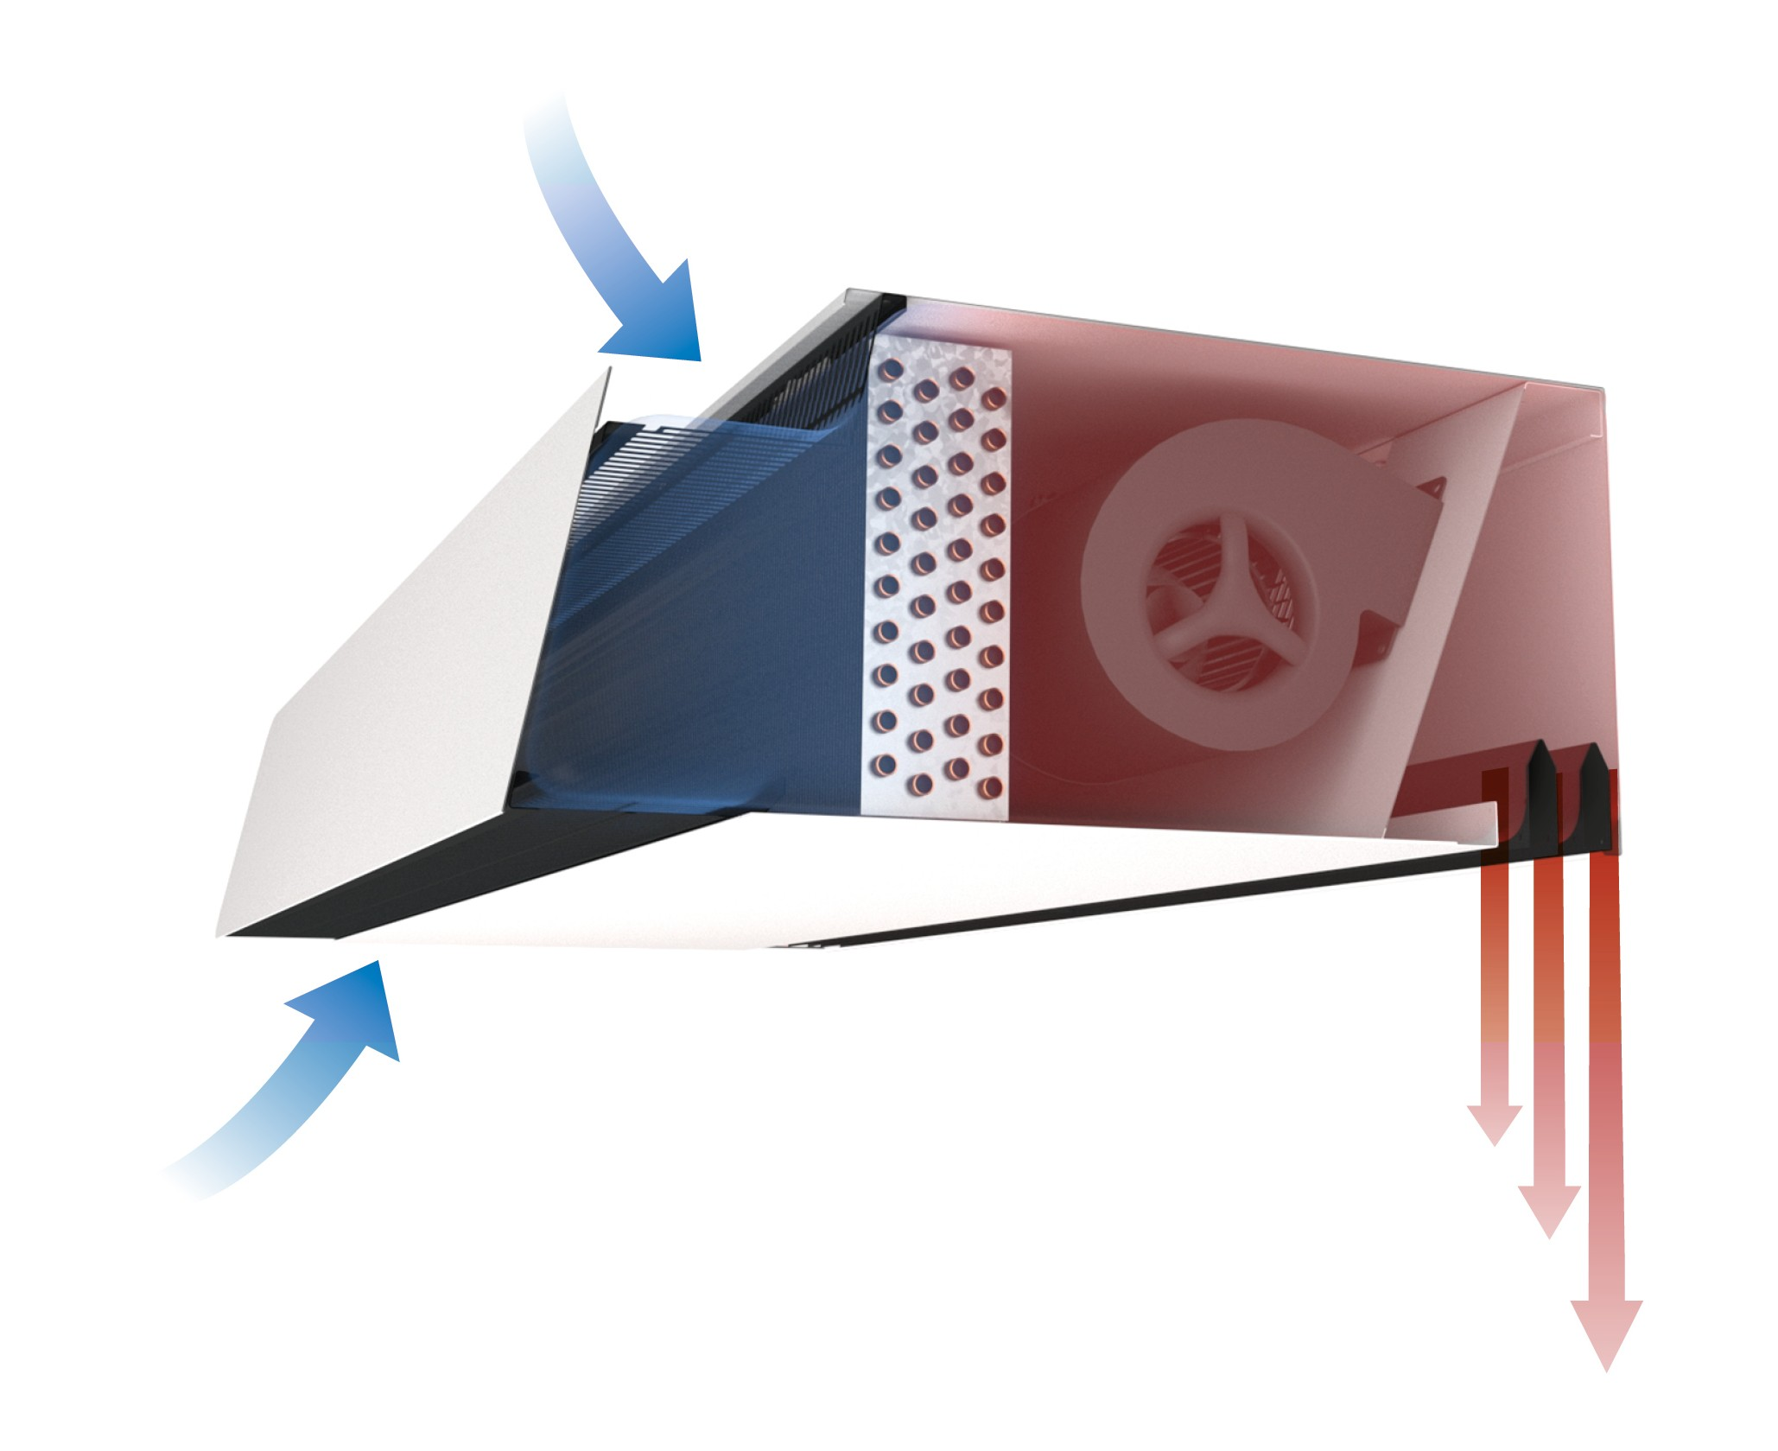
upper air intake
OPTIflow
technology
What is OPTIflow technology?
The OPTIflow technology consists in the appropriate shaping of the air flow through the ELiS AX curtain, which affects energy savings.
Creating an effective barrier against smog, dust, insects, thanks to the appropriate direction of the air stream at the outlet of the curtain.
even temperature distribution on the exchanger
lower air intake
indepently adjustable air outlet and 3 air streams
Notes:
Technologia ta polega na odpowiednim ukierunkowaniu przepływającego powietrza, dzięki czemu tworzona bariera powietrzna jest jeszcze silniejsza i dostosowana do danego otworu drzwiowego, a stworzenie jej wpływa na ograniczenie przedostawania się niekorzystnych czynników zewnętrznych, ograniczenie strat ciepła oraz zapewnienie komfortu osobom przebywającym wewnątrz.
W kurtynie ELiS AX powietrze zasysane jest z dwóch miejsc, dzięki czemu równomiernie przepływa przez wymiennik ciepła, tym samym nagrzewając się. Następnie za pomocą promieniowych wentylatorów powietrze kierowane jest w stronę wylotu, gdzie przepływa przez niezależnie regulowane kierownice, które dzielą strumień powietrza na trzy strugi. Dzięki temu możliwe jest jeszcze lepsze dopasowanie strumienia do otworu drzwiowego.

Slide 22
DRV
ELiS EC
Notes:
W tej części szkolenia chciałabym omówić budowę DRV ELiS EC, który jest jednym z kluczowych elementów kurtyny powietrznej ELiS AX.

Slide 23
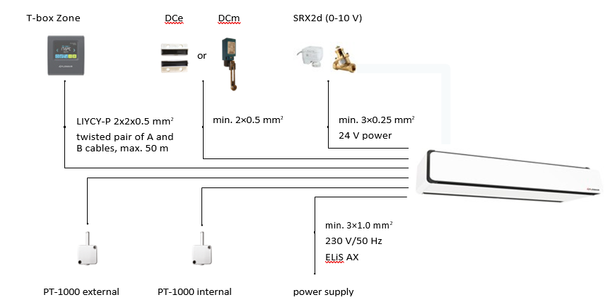
ELiS AX
DRV ELiS EC
Built-in DRV module
Automatic change of operating mode depending on weather conditions - OPTIsmart technology
Two types of BMS - simple control signals (run-stop-fault and Modbus)
Notes:
Kurtyna ELiS AX posiada wbudowany moduł sterujący DRV ELiS EC, który umożliwia podłączenie kurtyny i zarządzanie jej pracą za pomocą sterownika T-box Zone, a także na włączenie kurtyny do systemu inteligentnego zarządzania budynkiem BMS, czy też sterowanie urządzeniem na drodze połączeń bezpośrednich, a więc tak zwany BMS twardodrutowy do których zaliczamy proste sygnały sterujące.
Wykorzystany moduł sterujący pozwala również na inteligentną pracę kurtyny w zależności od warunków pogodowych czy też czasu otwarcia drzwi – mowa tutaj o technologii optismart.
Moduł DRV ELiS EC umożliwia między innymi podłączenie do kurtyny czujników drzwiowych Dce i DCm, zaworu z siłownikiem SRX czy też czujników temperatury zewnętrznej i pomieszczeniowej PT-1000.

Slide 24
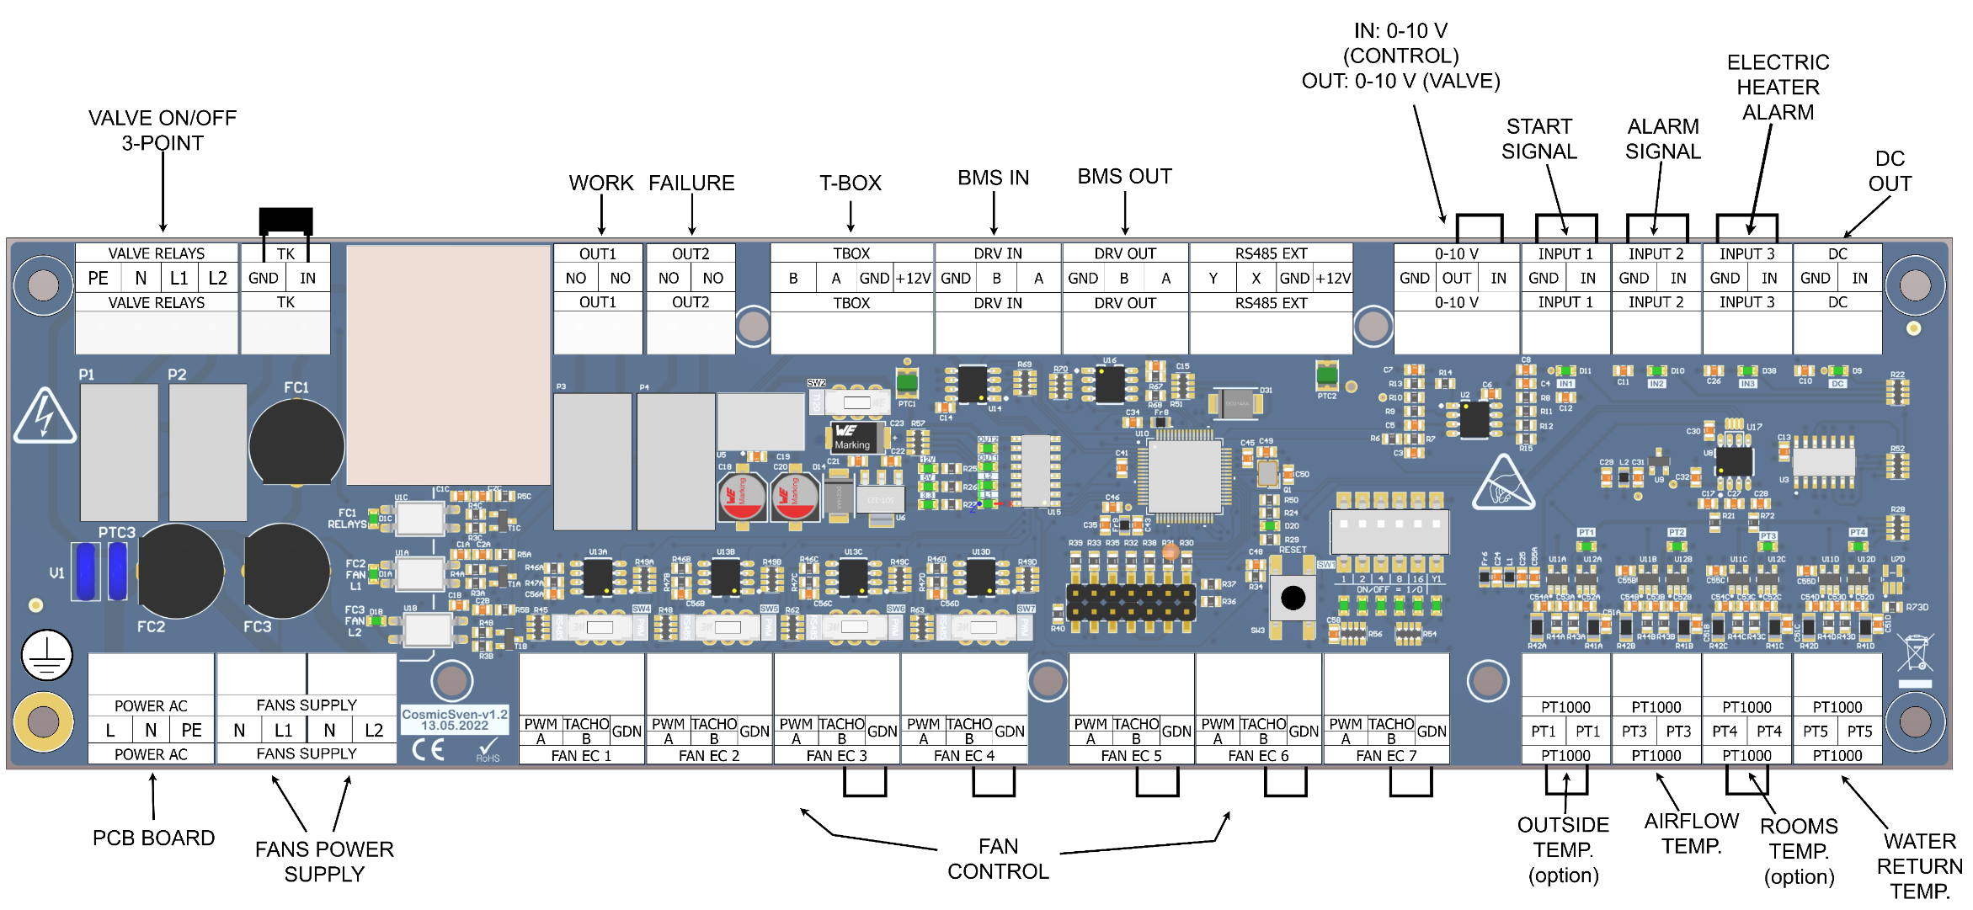
DRV
ELiS EC
Notes:
Przyjrzyjmy się dokładnie budowie modułu sterującego DRV ELiS EC i miejsc podłączeń poszczególnych elementów. Zaczynając od lewej strony dolnego rzędu mamy miejsce podłączenia zasilania modułu DRV, a także miejsce podłączenia zasilania wentylatorów.
Następnie mamy miejsce podłączenia i sterowania wentylatorami kurtyny – w związku z tym, że w modelu AX45 o długości 250 mamy 7 wentylatorów, w module DRV znajduje się 7 wejść – w przypadku gdy kurtyna zawiera mniejszą liczbę, pozostałe wejścia są zwarte.
Następnie mamy złącza związane z czujnikami temperatury.

Slide 25
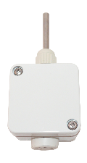
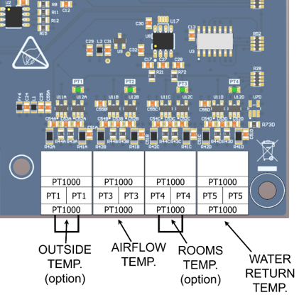
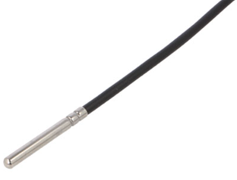

Temperature
sensors
PT1: external temperature sensor ("weather sensor"):
sensor and jumper missing: ALARM appears
jumper: the device works in MANUAL mode or takes a value from another DRV ELiS EC (i.e. one external temperature sensor is enough for several devices)
PT4: room temperature sensor:
no sensor switches to the sensor built into the T-box ZONE jumper: the device gets the temperature value from the T-box ZONE (if selected) or works in relation to the average temperature from other PT4 sensors in the SYSTEM
sensor connected - the curtain works locally in relation to the value from this sensor
PT3: supply air temperature sensor
(factory fitted)
PT5: heat exchanger return temperature sensor
(factory mounted)
Notes:
Do modułu DRV podłączone mogą zostać 4 czujniki temperatur. Pierwszym z nich jest czujnik temperatury zewnętrznej PT1, tak zwana pogodówka. Dzięki temu czujnikowi możliwe jest inteligentne sterowanie pracą kurtyny, miedzy innymi automatyczna regulacja wydajności w zależności od warunków zewnętrznych i wewnętrznych oraz możliwość wyboru funkcji smart. Czujnik ten nie znajduje się w zestawie i należy go dokupić. Jeżeli kurtyna nie będzie wyposażona w ten czujnik, a także nie będzie w tym miejscu zworki, w sterowniku T-box Zone pojawi się alarm. Jeżeli zastosujemy zworkę, a inna kurtyna włączona do systemu nie będzie wyposażona w ten czujnik, kurtyna będzie mogła pracować tylko w trybie manualnym. W przypadku wyposażenia innej kurtyny w czujnik PT1, urządzenie bez niego również będzie pracowało według tego jednego czujnika.
Drugim czujnikiem, który możemy podłączyć jest czujnik temperatury w pomieszczeniu PT4. Czujnik ten jest opcjonalny i również należy go zakupić dodatkowo. Brak tego czujnika skutkuje zmianą czujnika wiodącego w sterowniku T-box Zone na czujnik wbudowany w tym sterowniku i jeżeli w miejscu podłączenia czujnika znajduje się zworka, to urządzenie czyta temperaturę z wbudowanego czujnika lub pracuje względem średniej temperatury z pozostałych czujników temperatury wewnętrznej, które włączone są do SYSTEM FLOWAIR.
Następnie mamy dwa czujniki które montowane są fabrycznie, a więc dostarczane są wraz z urządzeniem. Należą do nich czujnik PT3, który odpowiada za pomiar temperatury powietrza nawiewanego, a także czujnik PT5, który odpowiada za pomiar temperatury czynnika na powrocie z wymiennika ciepła

Slide 26
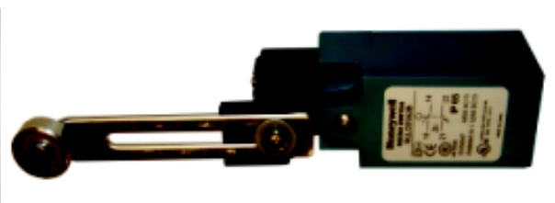
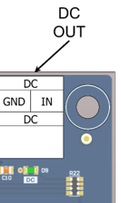
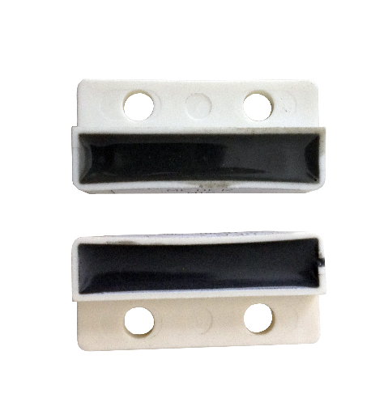
Door
sensors
DCe
magnetic door sensor
DCm
mechanical door sensor
Notes:
W miejscu tym możemy podłączyć oferowane przez nas standardowe czujniki drzwiowe jak magnetyczny czujnik drzwiowt Dce, czy też mechaniczny czujnik drzwiowy DCm

Slide 27
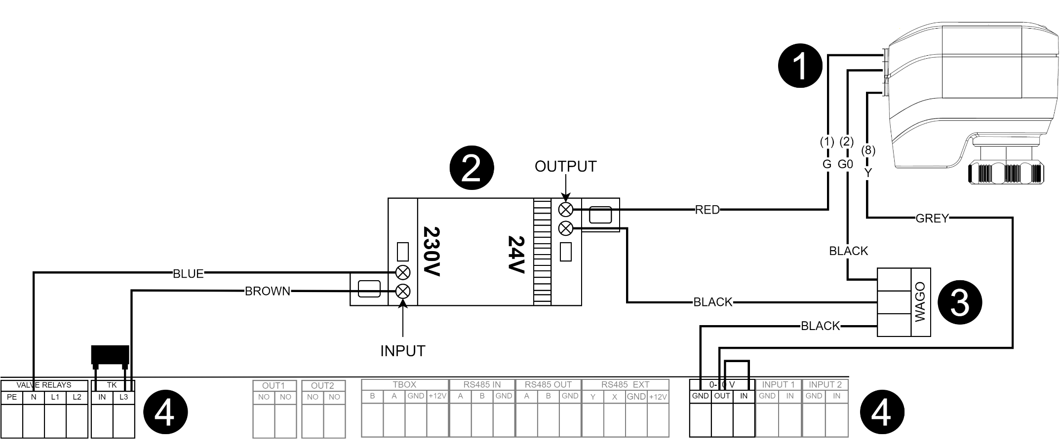
Actuator connection SRX2d valve
and transformer
1 - SRX2d valve actuator
2 - transformer 230/24 V
3 - splicing connector
4 - cable connection points in DRV
Connector: 0-10 V: the automation reads the feedback signal and displays the valve opening status in the readings
Notes:
Siłownik ten zasilany jest napięciem o wartości 24V w związku z tym, w celu jego podłączenia należy zastosować transformator, który również wchodzi do zestawu zaworu z siłownikiem, a także łącznik splatający i potrzebne przewody.
Zworka przy złączu 0-10V umożliwia odczytywanie stanu otwarcia zaworu w sterowniku T-box Zone.

Slide 28
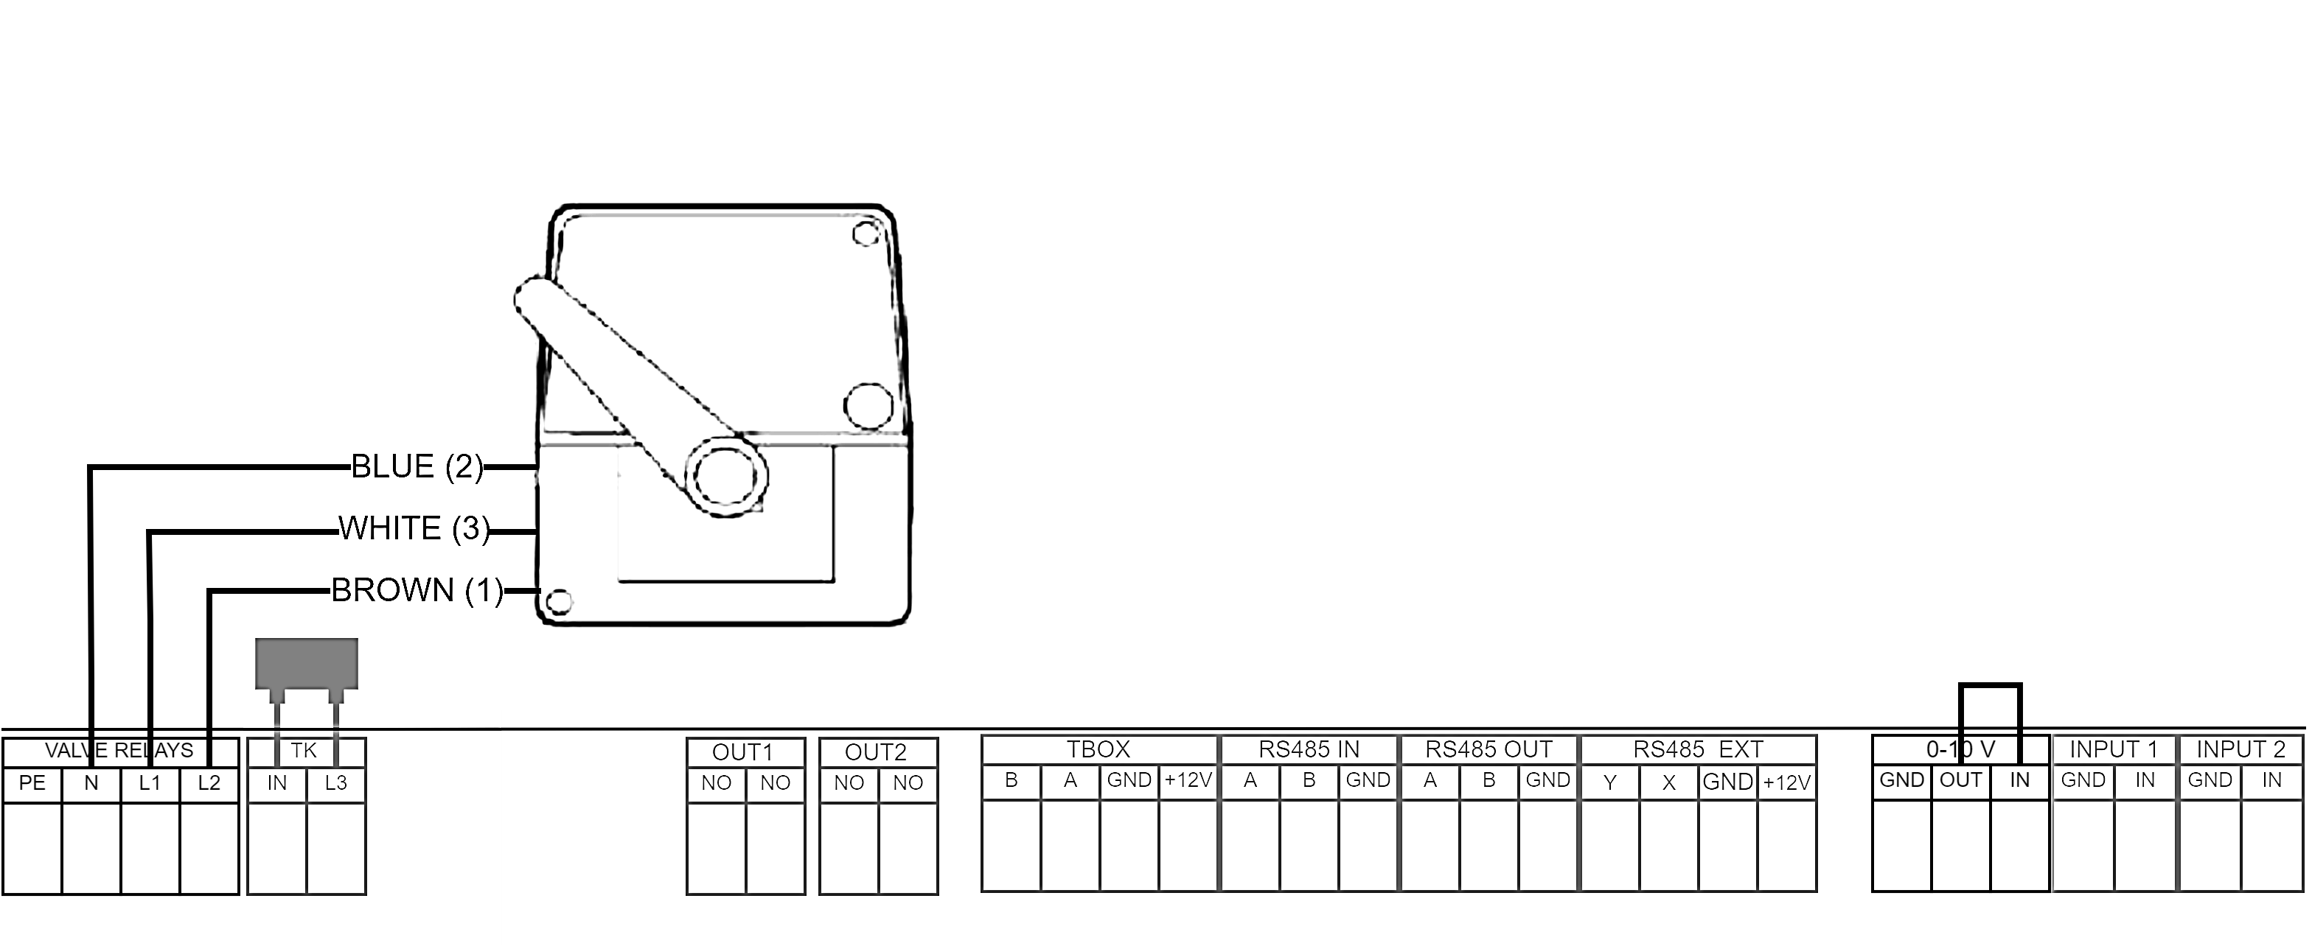
Actuator connection
SRX3d valve
3-point actuator: no valve open state, demonstratively it can be obtained by a jumper in the 0-10V OUT-IN connectors (jumper installed at the factory)
Notes:
Siłownik zasilany jest napięciem 230 V, więc w tym przypadku nie potrzebujemy żadnego transformatora. W przypadku zastosowania zaworu z siłownikiem 3-punktowym, nie będziemy w stanie odczytać dokładnego stanu otwarcia zaworu, natomiast pozostawiając zworkę w złączu 0-10V będziemy w stanie odczytać orientacyjny stan otwarcia zaworu.
W taki oto sposób omówiliśmy wszystkie złącza, w które wyposażony jest moduł sterujący DRV.

Slide 29
Smart
control
Notes:
Możliwość inteligentnego sterowania pracą kurtyny ELiS AX jest jedną z jej cech charakterystycznych i zalet. Przekonajmy się zatem jakie są możliwości kurtyny w tym zakresie.

Slide 30
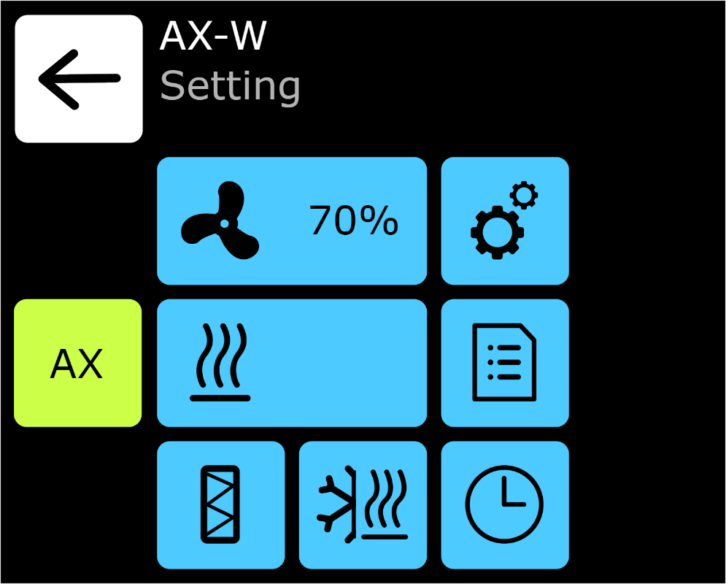
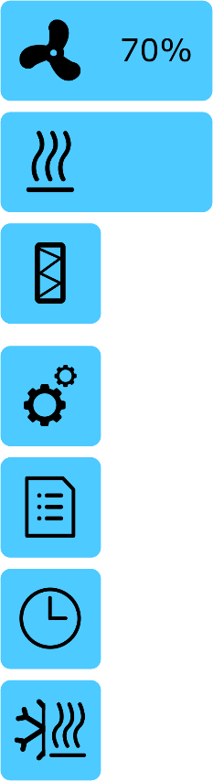
ELiS AX control
main screen
Capacity settings
Temperature settings
Filters status
Operating mode
Readings
Delay time
Antifreeze
Notes:
Przejdźmy do ekranów wyświetlanych w sterowniku T-box Zone, które związane są kurtyną ELiS AX. Na ekranie głównym kurtyn ELiS AX można dostrzec 7 kafelków, które po kliknięciu doprowadzają nas do kolejnych opcji. Wyróżniamy opcje związane ze zmianą wydajności kurtyny i parametrów termicznych, zmianą trybu pracy kurtyny i czasami opóźnienia, ale także takie opcje jak antifreeze wymiennika wodnego czy też opcje dotyczące filtrów. Dostępne jest również miejsce w którym możemy znaleźć odczyty ze wszystkich czujników podłączonych do kurtyny.
Zacznijmy od omówienia opcji związanych z trybami pracy.

Slide 31
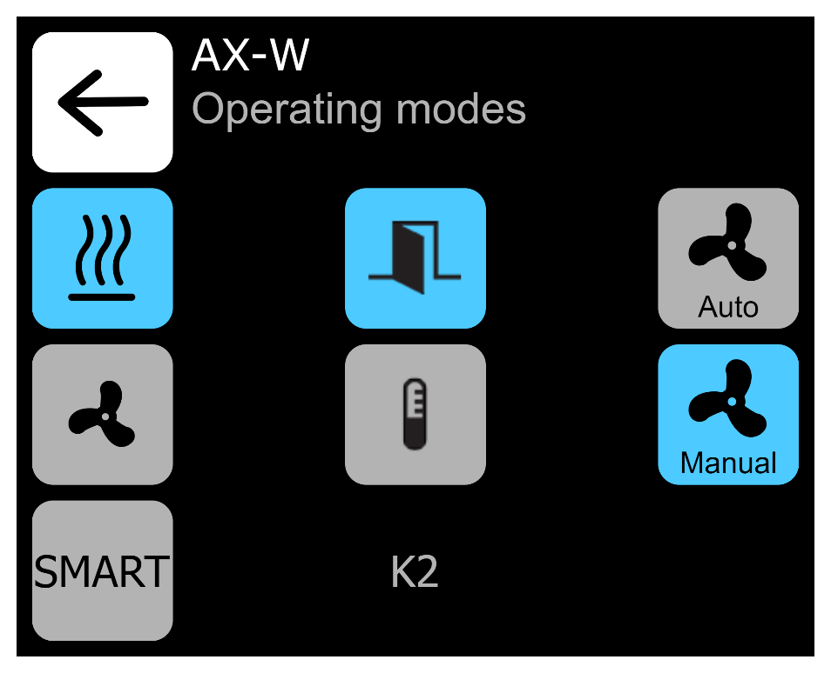
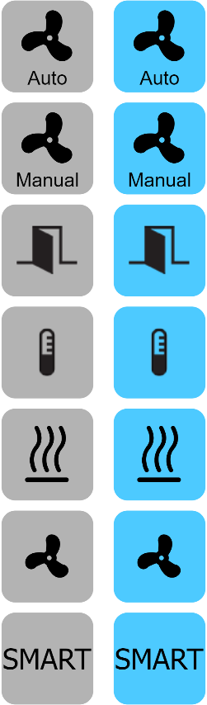
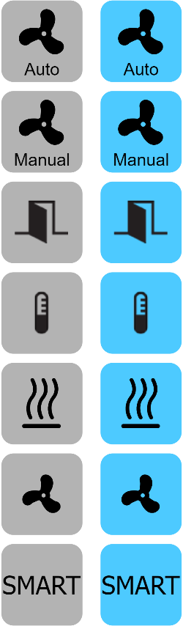
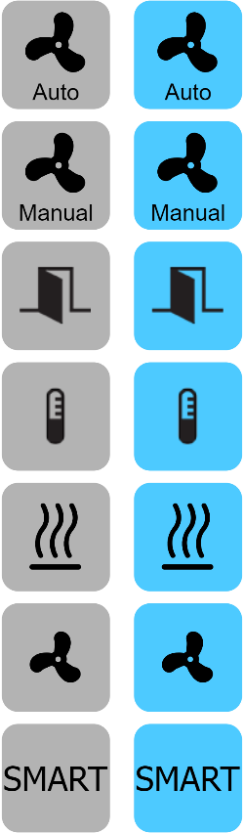
ELiS AX control
operation modes
Automatic capacity setting
Manual capacity setting
0-100%
K1:
DOOR OPEN (HEAT): performance based on temperature difference T1 and T4
DOOR CLOSED (ADDHEAT): capacity based on temp. difference Tset. and T4
K2:
DOOR OPEN (HEAT): performance based on temperature difference T1 and T4
DOOR CLOSED: turns off unless STANDBY is set
K3:
DOOR OPEN : does not respond
DOOR CLOSED (ADDHEAT): capacity based on temp. difference Tset. and T4
Winter mode
Heating
Summer mode
Ventilation
SMART mode
switching between HEAT and VENT and counting the door opening frequency
Notes:
Wchodząc w opcje związane z trybami pracy, wyświetlają nam się trzy główne tryby: tryb zima, a więc grzanie, tryb lato, a więc wentylacja, oraz tryb smart, o którym opowiem więcej za chwilę.
W trybie grzanie i wentylacja mamy możliwość wyboru, czy chcemy pracować względem czujnika drzwiowego, jak i czujnika temperatury, których priorytet jest równorzędny – jest to tak zwany tryb K1. W takim przypadku kurtyna pracuje gdy otworzą się drzwi i gdy temperatura spada poniżej temperatury zadanej.
Kolejną opcją jest praca tylko według czujnika drzwiowego, a więc tak zwany tryb K2 – w takim przypadku, kurtyna pracuje gdy drzwi się otwierają, natomiast gdy drzwi pozostają zamknięte, kurtyna nie pracuje, nawet jeżeli temperatura w pomieszczeniu jest niższa od temperatury zadanej.
Dodatkową opcją jest możliwość ustawienia trybu K3, w którym kurtyna pracuje tylko względem czujnika temperatury, a więc włącza się gdy temperatura w pomieszczeniu jest niższa od zadanej. W tym trybie kurtyna nie reaguje na otwieranie się drzwi. W związku z tym, możemy powiedzieć, że kurtyna pracuje w trybie nagrzewnicy.
W przypadku wyposażenia kurtyny w czujnik temperatury zewnętrznej PT1, możliwe jest ustawienie trybu automatycznej regulacji wydajności. W takim przypadku, kurtyna reguluje wydajność miedzy ustawioną wydajnością minimalną, a maksymalną i dostosowuje ją do różnicy między temperaturą zewnętrzną, a wewnętrzną w przypadku pracy względem czujnika drzwiowego i otwartych drzwi. W przypadku drzwi zamkniętych wydajność regulowana jest względem różnicy temperatur między temperaturą zadaną, a temperaturą w pomieszczeniu. W przypadku braku czujnika temperatury PT1 kurtyna może pracować tylko względem ręcznej nastawy wydajności.

Slide 32
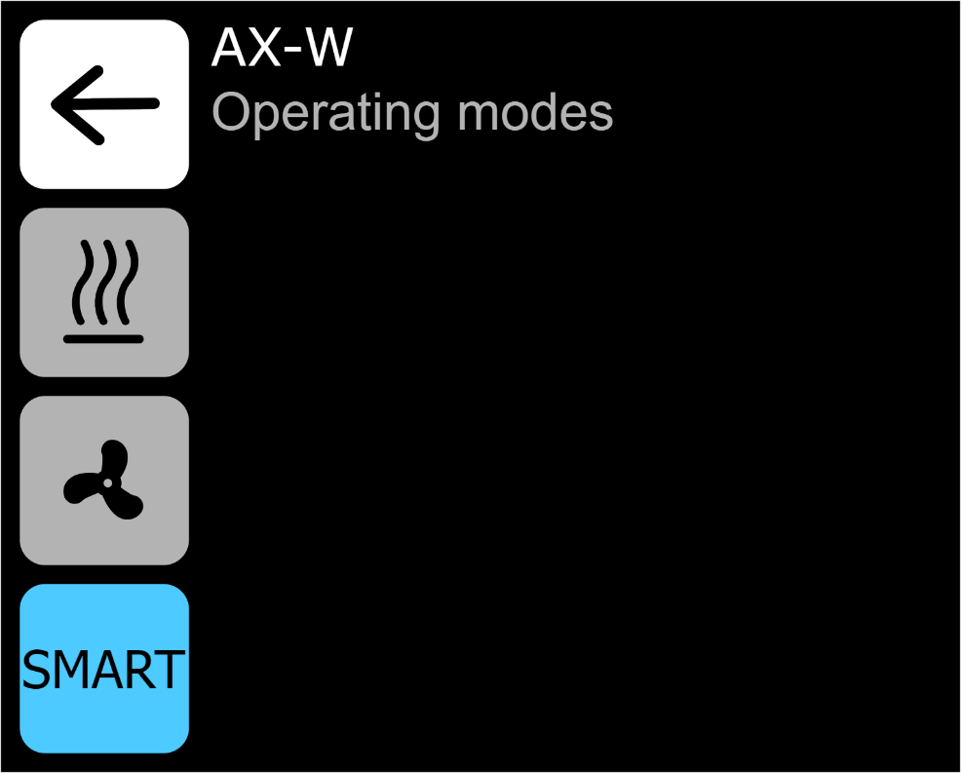
ELiS AX control SMART mode
(OPTIsmart technology)
SMART MODE (settings):
1. When the outside temperature is below 17˚C for 24 hours, the curtain automatically switches to the WINTER (HEAT/HEAT) mode; K1
2. When the outside temperature remains above 22˚C for 3 hours, the curtain automatically switches to SUMMER mode (VENTILATION/VENT); K2
3. Adjusting the curtain operation depending on the door opening time: The door opening time is counted for 5 minutes,
After reaching the ratio of open time to total measurement time equal to 0.6 (3 minutes of open door), the curtain will work in open door mode for the next 5 minutes, even though the door is closed
Notes:
Trzecią opcją, jednak najbardziej zaawansowaną jest tryb SMART, który opisuje zastosowaną technologię OPTIsmart. Aby móc go aktywować, kurtyna musi być wyposażona w czujnik temperatury zewnętrznej PT1.
Na czym polega tryb smart? Na podstawie pomiarów temperatury zewnętrznej kurtyna dostosowuje tryb pracy, a więc gdy przez 24 godziny na zewnątrz utrzymuje się temperatura poniżej 17*C, kurtyna automatycznie przechodzi w tryb zima i pracuje zarówno według czujnika drzwiowego jak i temperatury, czyli w trybie K1. Natomiast gdy temperatura zewnętrzna przekracza 22*C przez 3 godziny, kurtyna automatycznie przechodzi w tryb Lato i pracuje według trybu K2, a więc tylko według sygnału z czujnika drzwiowego. Jak widzicie, w trybie smart nie możemy ustawić żadnych opcji – wszystko dzieje się automatycznie.
Dodatkową opcją związaną z trybem smart jest dostosowanie pracy kurtyny w zależności od czasu otwarcia drzwi. Opcja ta polega na automatycznym liczeniu stosunku czasu otwarcia drzwi do czasu pomiaru. Jeżeli stosunek ten wynosi 0,6, a więc jeżeli w ciągu 5 minut drzwi są otwarte przez 3 minuty, to przez następne 5 minut kurtyna będzie pracowała w trybie otwartych drzwi, mimo że drzwi będą zamknięte.

Slide 33
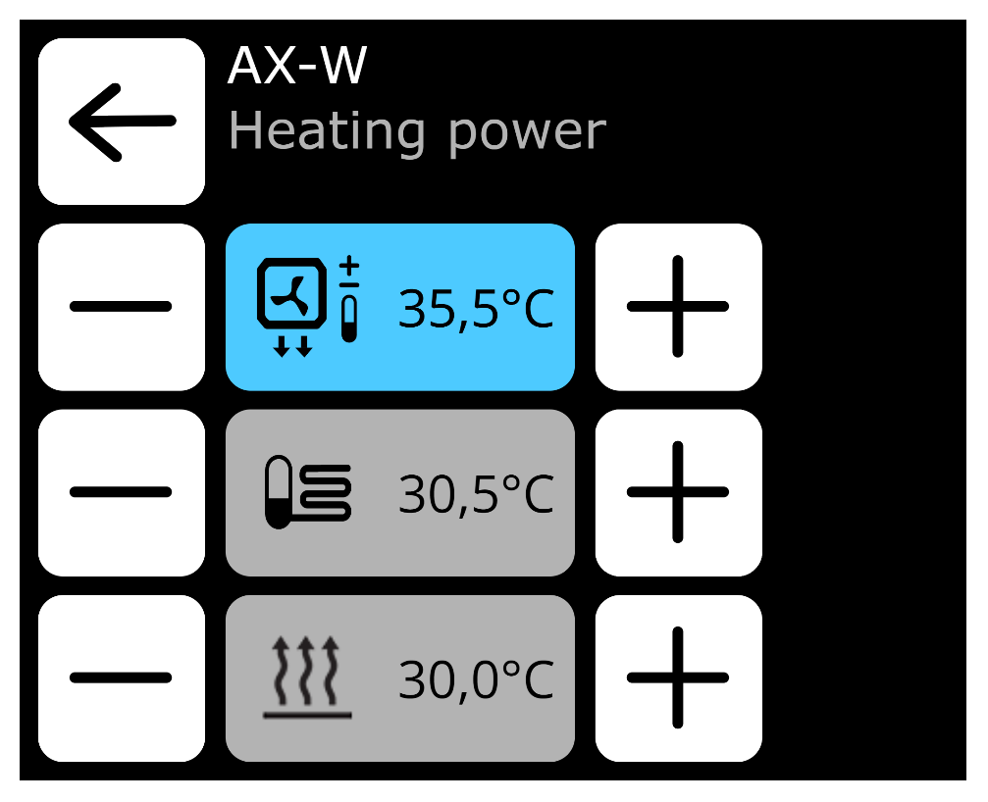
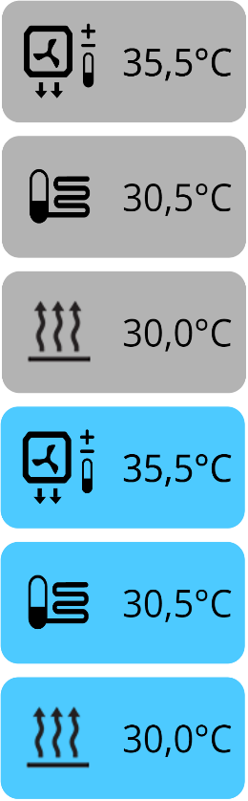
ELiS AX control
Temperature settings
Setting the supply air temperature (measured by the PT3 sensor). This parameter is always active and overrides other temperature settings. Range: 25-45˚C.
Limitation of the medium temperature on the return from the heat exchanger (measured by the PT5 sensor). Range: 20-50˚C.
PREHEAT setting heating the exchanger when the fans are turned off. Range: 20-60˚C.
Notes:
Przejdźmy teraz do opcji związanych z parametrami termicznymi związanymi z pracą kurtyny. Klikając w przycisk „Nastawy temperatur” jesteśmy w stanie ustawić żądaną temperaturę powietrza nawiewanego, mierzoną przez czujnik PT3. Opcja ta jest zawsze aktywna (świadczy o tym podświetlenie na niebiesko) i jest nadrzędna nad niższymi opcjami. Zakres temperatury powietrza nawiewanego możemy regulować w zakresie od 25-45*C.
Kolejną opcją jest ograniczenie temperatury czynnika na powrocie z wymiennika ciepła mierzoną przez czujnik PT5. Opcja ta nie musi być aktywna, a temperaturę wody można ustawić w zakresie od 20-50*C.
Trzecią opcją jest funkcja PREHEAT, która pozwala na przepływ czynnika o zadanej temperaturze na powrocie przez wymiennik ciepła, podczas gdy kurtyna nie pracuje, a więc wentylatory są wyłączone. Ta opcja również nie musi być aktywowana, a w przypadku gdy się na nią zdecydujemy, możemy ustawić temperaturę czynnika na powrocie w zakresie od 20-60*C.
Za utrzymanie parametrów termicznych odpowiedzialny jest również zawór, którego stopień otwarcia regulowany jest przez siłownik.

Slide 34
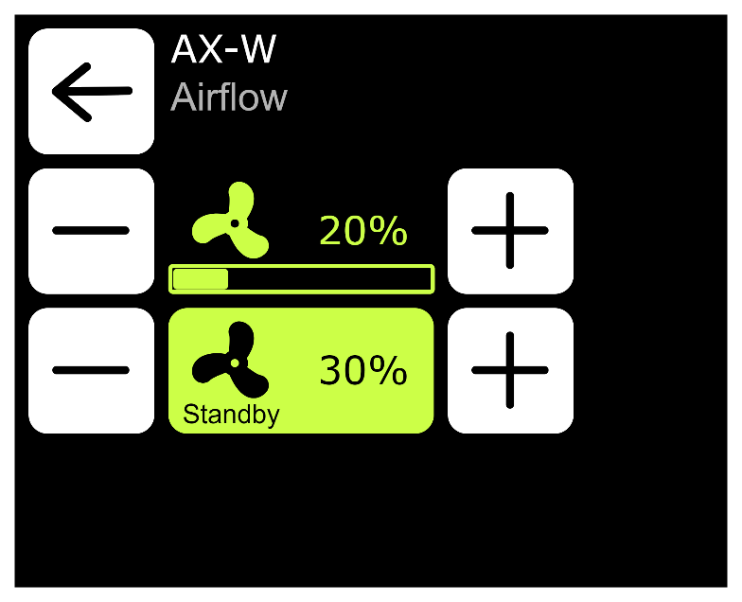
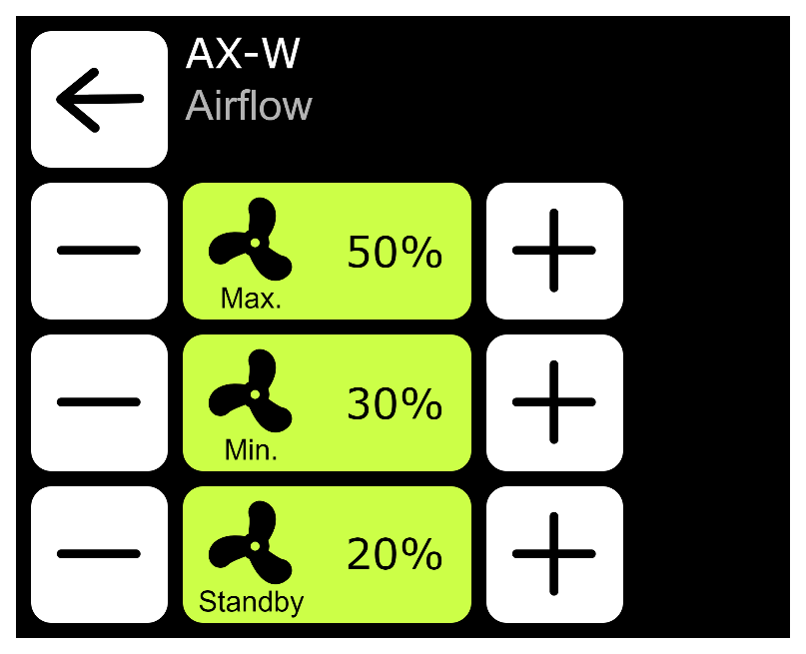
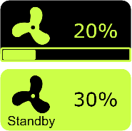
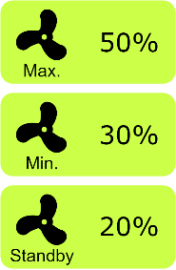
ELiS AX control Capacity settings
(manual and auto)
MANUAL CAPACITY SETTING
0-100%
AUTOMATIC CAPACITY SETTING:
Lower and upper limits set in the performance settings window
Fan speed setting in manual mode.
Setting the maximum fan capacity in automatic mode..
Set the fan capacity in standby mode.
Disabling possible - select OFF.
Setting the minimum fan capacity in automatic mode. Disabling possible - select OFF.
Setting the fan capacity in the Standby mode. Disabling possible - select OFF.
Notes:
W następnym kroku możemy przejść do nastawy wydajności kurtyny. Tutaj w zależności od wyboru automatycznej czy też manualnej regulacji wydajności w trybach pracy, wyświetli nam się jeden z dwóch przedstawionych ekranów. W przypadku manualnej regulacji wyadjności, jesteśmy w stanie ustawić tylko jedną wartość wydajności plus dodatkowo możemy nastawić wydajność z jaką ma pracować kurtyna w trybie czuwania – jeżeli wybierzemy tę opcję. W związku z tym, podczas otwarcia drzwi czy też spadku temperatury, w zależności od wybranego trybu, kurtyna będzie pracowała tylko z tą jedną wydajnością.
Sytuacja zmienia się gdy wybierzemy tryb automatycznej regulacji wydajności. Pamiętajmy tylko, że aby kurtyna mogła pracować w trybie automatycznym, musi być wyposażona w czujnik temperatury zewnętrznej PT1.
Jak widać na ekranie, w przypadku wyboru automatycznej regulacji wydajności, jesteśmy w stanie ustawić wydajność maksymalną z jaką ma pracować kurtyna, jak i wydajność minimalną. Wydajność kurtyny będzie regulowana względem podanych tam wartości. Dodatkowo w tym miejscu również możemy ustawić wydajność z jaką ma pracować kurtyna w trybie czuwania.

Slide 35
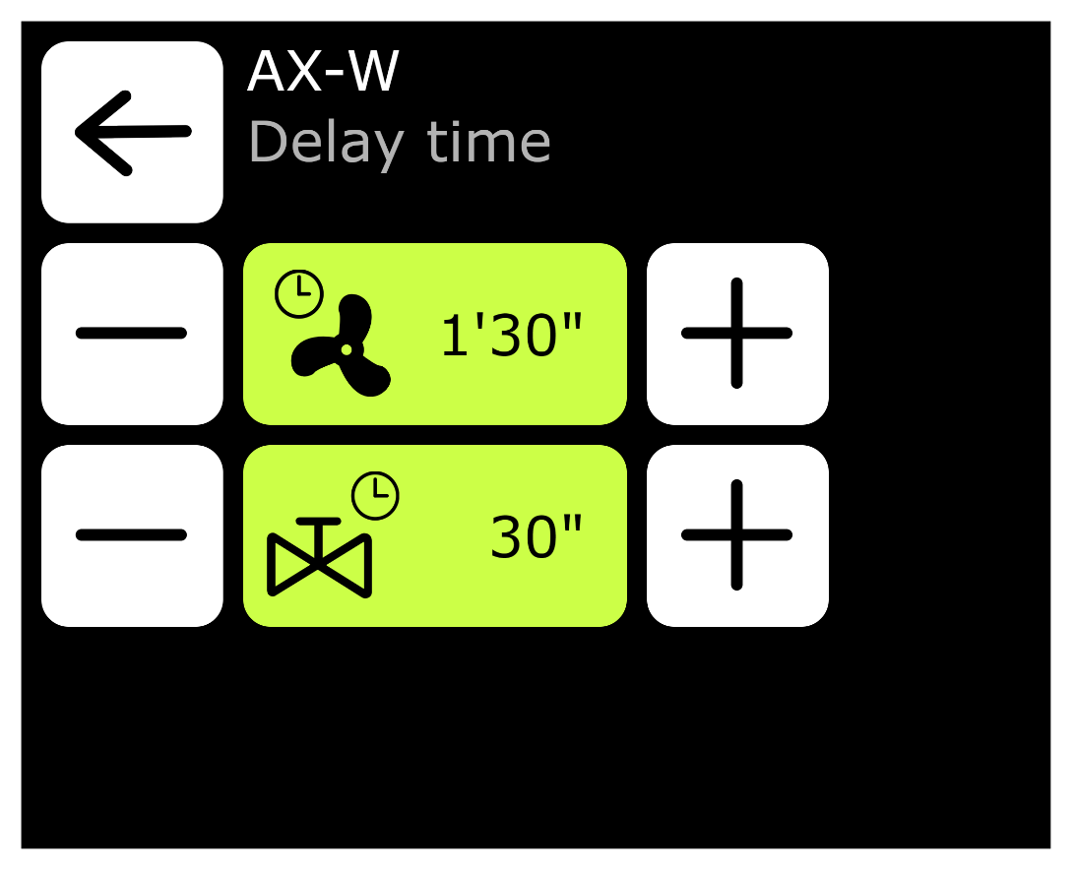
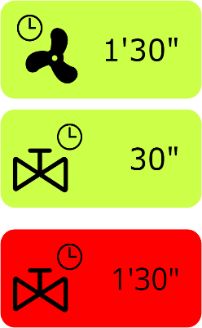
ELiS AX control
Delay time settings (standby)
Fan off delay time - The off delay can be set from 0:00 to 10:00 minutes, every 0:30 seconds. It is also possible to set the value ∞ - then the fan runs continuously.
Valve Closing Delay Time - Closing delay can be set from 0:00 to 10:00 minutes every 0:30 seconds. It is also possible to set the value ∞ - then the valve is constantly open.
The tile will be highlighted in red when the user tries to make an unauthorized change (e.g.: set the valve closing delay longer than the fan off delay).
Notes:
Mówiąc o trybach czuwania, warto przejść do ustawień czasów opóźnienia pracy kurtyny. W tym miejscu możemy ustawić, jak ma pracować kurtyna po spełnieniu warunków pracy, a więc gdy zamkną się drzwi i osiągniemy zadaną temperaturę. Możemy ustawić czas po którym wyłączy się wentylator i zamknie się zawór, pamiętając jednocześnie, że czas opóźnienia zamknięcia zaworu nie może być dłuższy niż czas opóźnienia wyłączenia wentylatora. Możliwe jest również ustawienie ciągłej pracy wentylatora i ciągłego otwarcia zaworu – należy wtedy ustawić znaczki nieskończoności.

Slide 36
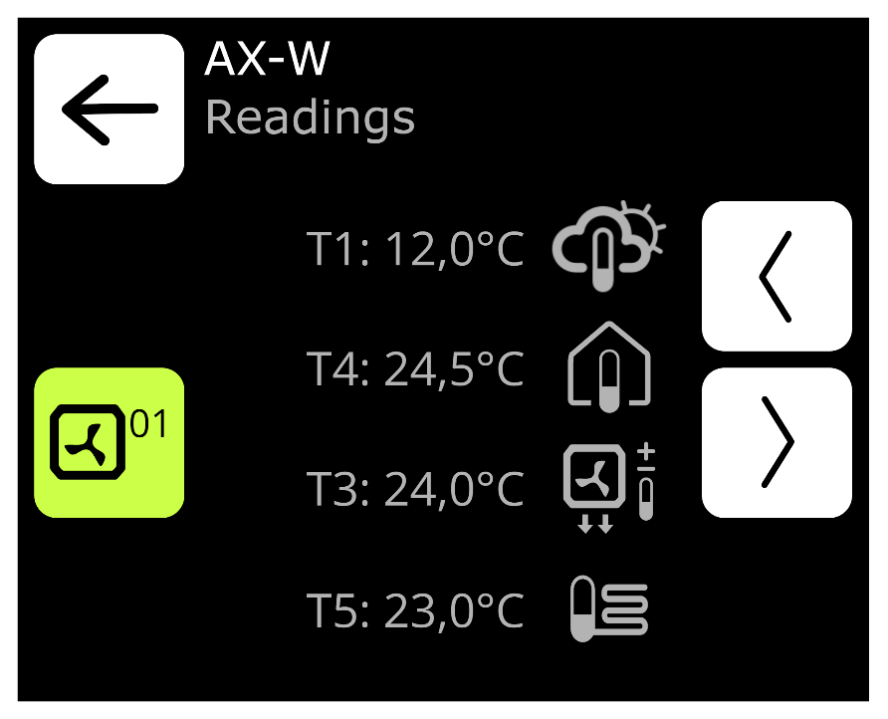
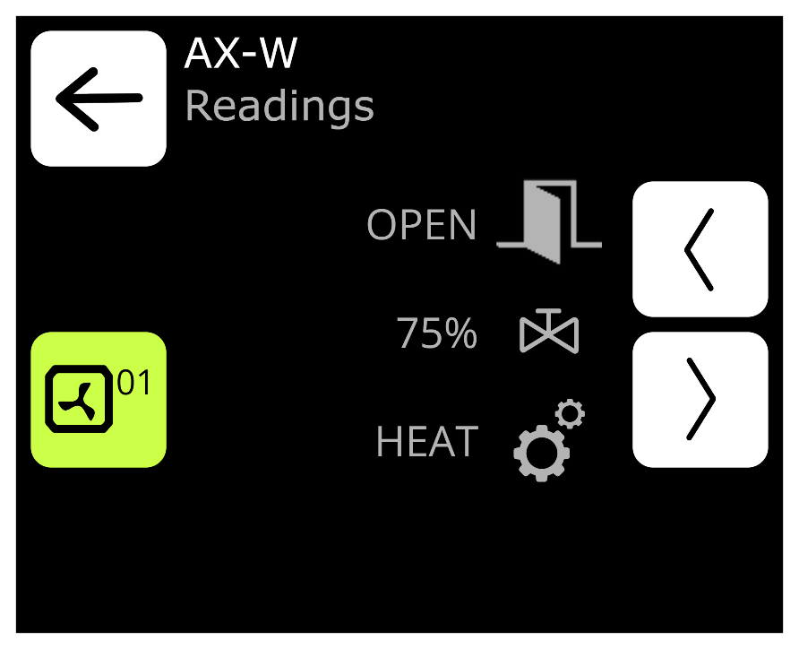
ELiS AX control
readings
OPEN/CLOSE door status
75% valve opening state
Operation modes:
HEAT/VENT
ADDHEAT
STANDBY
PREHEAT
T1: outdoor temp
T4: room temp
T3: supply air temp
T5: return temp
Notes:
Przechodząc do ekranu odczytów możemy sprawdzić wartości temperatur mierzonych przez czujniki, zobaczyć jaki jest status drzwi, a więc czy są otwarte czy zamknięte, możemy sprawdzić stopień otwarcia zaworu czy też tryb pracy.

Slide 37
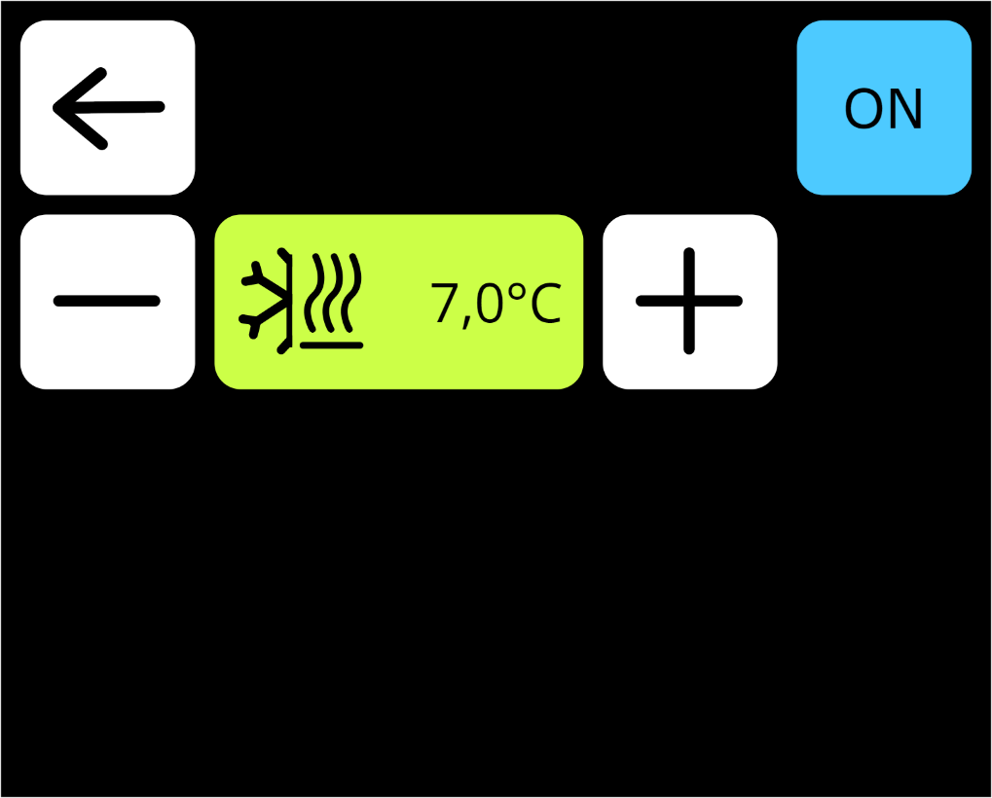
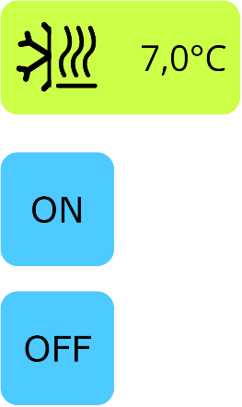
ELiS AX control
Heat exchanger antifreeze protection
Heat exchanger antifreeze protection After the temperature drops below the set value, the fans are turned off and the valve is opened to 100%. Range: 5-10˚C
Antifreeze ON
the antifreeze function is turned on
Antifreeze OFF
the antifreeze function is turned off
Notes:
Kolejną opcją jest możliwość ustawienia ochrony przeciwzamrożeniowej wymiennika ciepła. Wystarczy aktywować opcję w prawym górnym rogu oraz nastawić temperaturę przy której ma zadziałać funkcja. W przypadku spadku temperatury poniżej zadanej, wentylatory kurtyny wyłączają się, a zawór otwierany jest na 100%.

Slide 38
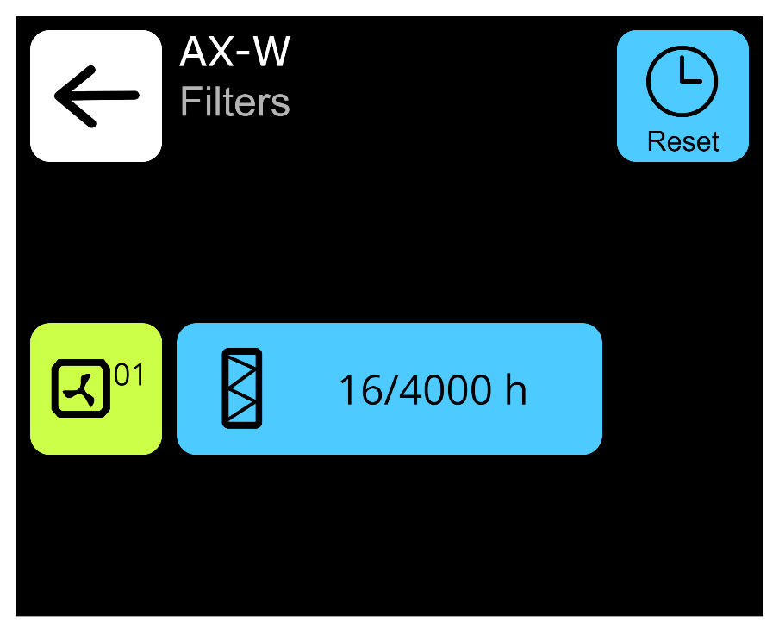
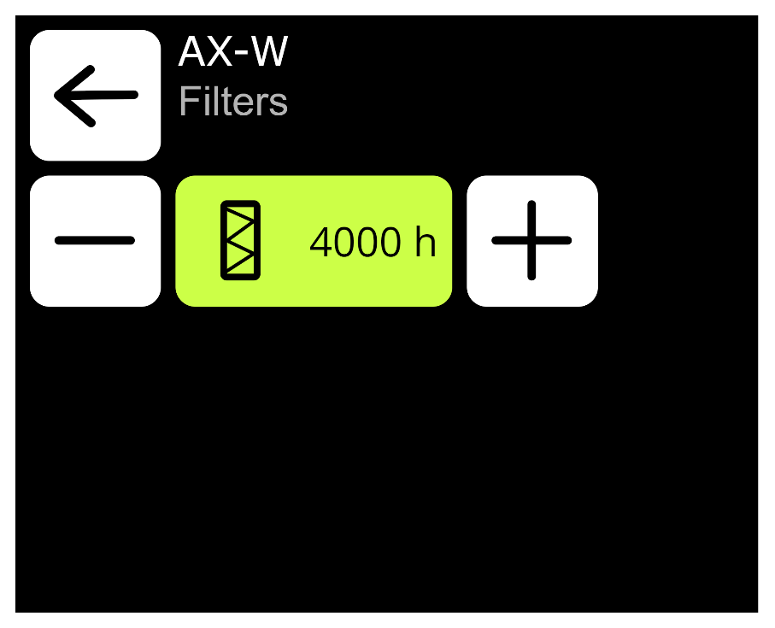

ELiS AX control
Filter settings
When the working time limit is reached, it will be displayed Prompt in the alarm menu. The value needs to be reset. The alarm does not affect the operation of the device.
The value must be set according to on the degree of contamination of the object
Notes:
Ostatnią opcją jest możliwość ustawienia czasu pracy filtra powietrza, w przypadku gdy z niego korzystamy. Wystarczy ustawić liczbę godzin po której należy wymienić filtr (wartość tę dobieramy na podstawie charakterystyki obiektu), a system będzie zliczał czas pracy kurtyny. Po osiągnięciu zadanej wartości w sterowniku T-box Zone pojawi się ostrzeżenie. W takim wypadku należy wymienić filtr i zresetować licznik.
W ten sposób omówiliśmy wszystkie opcje związane ze sterowaniem kurtyną ELiS AX.

Slide 39
ELiS AX
Accessories
Notes:
Kolejna część szkolenia poświęcona jest akcesoriom, w które można doposażyć kurtynę ELiS AX.

Slide 40




Filter
ISO COARSE 30% class air filter is recommended for:
on roads with heavy traffic
at construction sites in heavy industry
For each length of the curtain there is a filter of the appropriate length.
Filter assembly:
1
2
3
Notes:
Pierwszym akcesorium jest filtr powietrza klasy COARSE 30%. Jest to odpowiedni filtr do obiektów o umiarkowanym zapyleniu powietrza, na przykład budynków zlokalizowanych przy budowach, trasach o dużym natężeniu ruchu, czy też w okolicach obiektów przemysłowych.
Dla każdej długości kurtyny jest przeznaczony filtr o odpowiedniej długości. Jego montaż i wymiana jest bardzo prosta i sprowadza się do odkręcenia przedniej pokrywy kurtyny oraz wsunięciu filtra.

Slide 41



Valve with actuator
SRX2d
The SRX2d valve and actuator kit:
two-way balancing and control valve ¾” or 1 ¼”,
0-10 V actuator for smooth regulation of the medium flow (24 V power supply),
transformer 230/24V,
set of cables for connecting the valve with an actuator to the transformer and the DRV module,
installation instructions.
Protection class: IP54,
Actuator rated voltage: AC/DC 24 V, (Transformer rated voltage: 230 V), 50 Hz,
Medium temperature: +120°C,
Working pressure: 2.5MPa,
SRX2d 3/4": Water flow range: 220 – 1330 l/h Running time: 50 s
SRX2d 1 1/4": Water flow range: 550 – 4001 l/h Running time: 55 s
Notes:
Kolejnym elementem wyposażenia są dwudrogowe zawory równoważąco regulacyjne z siłownikiem. Te zawory z siłownikiem są rekomendowane do pracy z kurtyną ELiS AX ponieważ zapewniają płynną regulację przepływu czynnika grzewczego. W zależności od prędkości przepływu czynnika grzewczego polecamy zastosowanie zaworu o średnicy ¾” lub 1 ¼”.
Ponieważ siłownik zaworu zasilany jest napięciem 24 V, w zestawie z zaworem i siłownikiem znajduje się transformator oraz przewody podłączeniowe, a także instrukcja montażu. Ten sam siłownik pasuje zarówno do zaworu o średnicy ¾” jak i 1 ¼”. W systemie dostępne są dwa różne zestawy zaworu z siłownikiem w zależności od średnicy zaworu.

Slide 42


Valve with actuator
SRX3d
The SRX3d valve and actuator kit:
¾” three-way valve
3-point actuator
installation instructions
Protection class: IP40
Actuator rated voltage: AC 230 V/50 Hz,
Medium temperature: +120°C,
Working pressure: 1.0MPa,
Kvs: 6.3 m3/h,
Closing time: 140s
Notes:
Drugą opcją związaną z zaworem z siłownikiem jest trójdrogowy zawór z siłownikiem 3-punktowym. Zestaw ten również może być wykorzystany do regulacji przepływu czynnika grzewczego w kurtynie, natomiast trzeba mieć na uwadze, że regulacja ta będzie mniej precyzyjna niż w przypadku zaworów z siłownikiem z płynną modulacją. Zawór z siłownikiem SRX3d możemy zastosować gdy chcemy wprowadzić tak zwany by-pass kurtyny.
Do akcesoriów możemy zaliczyć również wsporniki i konsole do montażu kurtyny, które szerzej zostały omówione w części szkoleniowej dotyczącej montażu kurtyny.

Slide 43
Hydraulic
connections
Notes:
W tej części szkolenia przyjrzyjmy się podłączeniu kurtyny ELiS AX do instalacji hydraulicznej.

Slide 44


Heating medium
delivery place
Place of supplying the heating medium
Countering
Notes:
Instalację hydrauliczną podłączamy do króćców wymiennika ciepła. Miejsce doprowadzenia czynnika grzewczego oznaczone jest strzałką i napisem IN na obudowie kurtyny. Do drugiego króćca podłączamy odprowadzenie czynnika z wymiennika. Króćce przyłączeniowe mają średnice ¾” niezależnie od modelu kurtyny i zastosowanego wymiennika. Podczas podłączania kurtyny do instalacji hydraulicznej należy pamiętać, aby unieruchomić króćce przyłączeniowe wymiennika.

Slide 45
ELiS AX
indeksy
Notes:
W tej części szkolenia zestawiono podstawowe informacje o indeksach oraz o zestawie zakupowym kurtyny ELiS AX.

Slide 46
Filters | Artickel number
ELiS AX100 | 58910
ELiS AX150 | 58911
ELiS AX200 | 58912
ELiS AX250 | 58913
Artickel numbers
Air curtains | Artickel number
ELiS AX36-W3R-100 | 58833
ELiS AX36-W3R-150 | 58836
ELiS AX36-W3R-200 | 58837
ELiS AX36-W3R-250 | 58838
ELiS AX36-W4R-100 | 58839
ELiS AX36-W4R-150 | 58841
ELiS AX36-W4R-200 | 58842
ELiS AX36-W4R-250 | 58843
ELiS AX45-W3R-100 | 58844
ELiS AX45-W3R-150 | 58845
ELiS AX45-W3R-200 | 58846
ELiS AX45-W3R-250 | 58847
ELiS AX45-W4R-100 | 58848
ELiS AX45-W4R-150 | 58849
ELiS AX45-W4R-200 | 58850
ELiS AX45-W4R-250 | 58851
Valves with actuators | Artickel number
3/4" 2-way valve with actuator and transformer SRX2d 0-10 V, max. 1330 l/h | 59164
2-way valve 1 1/4" with actuator and transformer SRX2d 0-10 V, max. 4001 l/h | 59165
3/4" 3-way valve with SRX3d 3 point actuator, kvs 6.3 m3/h | 59181
Console and bracket kits | Artickel number
set of consoles for horizontal installation ELiS AX 100/150/200 | 58944
set of consoles for horizontal installation ELiS AX 250 | 58945
set of brackets for vertical mounting of ELiS AX | 58947
Control elements | Artickel number
T-box Zone controller (ELiS AX version) | 65043
PT-1000 temperature sensor | 10546
Notes:
Na slajdzie zaprezentowano indeksy oraz numery katalogowe zarówno wszystkich dostępnych modeli kurtyn, jak i akcesoriów, takich jak filtry, zawory z siłownikami czy też najważniejszych elementów sterowania

Slide 47

Kit
Add:
valve with actuator,
filter,
set of consoles or brackets
T-box ZONE controller (version with ELiS AX),
outdoor temperature sensor PT-1000.
Advice:
If you do not use the temperature sensor built into the T-box Zone,
add: 1. room temperature sensor.
The ELiS AX curtain has two build-in temperature sensors
Notes:
Zestaw zakupowy składa się z kurtyny ELiS AX z wbudowanym modułem sterującym DRV oraz czujnikiem temperatury powietrza nawiewanego oraz czujnikiem temperatury czynnika na powrocie z wymiennika.
Do zestawu można dokupić zawór z siłownikiem, filtr powietrza oraz zestaw konsol lub wsporników w zależności od preferowanego typu montażu. W celu umożliwienia zastosowania zaawansowanej automatyki sterującej, zalecamy doposażyć zestaw w czujnik do pomiaru temperatury zewnętrznej, a w przypadku, gdy nie korzystamy z czujnika temperatury wbudowanego w sterownik T-box Zone, zalecamy dokupić również czujnik do temperatury w pomieszczeniu.

Slide 48
Target
groups
Notes:
W tej części szkolenia przedstawię Wam grupy odbiorców, do których można skierować ofertę związaną z kurtyną ELiS AX.

Slide 49

Target
groups
Specifiers
Contractors
Investor
Notes:
W związku z tym, że kurtyna ELiS AX jest urządzeniem typowo projektowym, główną grupę odbiorców będą stanowili projektanci instalacyjni. Jakie argumenty możemy zastosować, aby przekonać ich do kurtyn ELiS AX?

Slide 50
Specifiers
Cooperating with low-temperature heating factors (40/30 - 4R, 60/40 - 3R).
Energy-saving solution that fits in with ecological trends and a zero-emission policy.
Facilities with the requirement of devices equipped with a replaceable air filter.
Devices used in facilities using waste/process heat.
Quiet operation (use of EC fans).
Intelligent device control systems (OPTIsmart technology, possibility of connecting to BMS).
Length 2.5 m, reducing the need to connect curtains.
Notes:
Przede wszystkim warto zaznaczyć, że kurtyny ELiS AX mogą być zasilane czynnikiem grzewczym o niskiej temperaturze, dzięki czemu mogą również współpracować z instalacją ciepła odpadowego.
Urządzenia dzięki zastosowaniu wentylatorów EC cechują się cichą i energooszczędną pracą, która wpisuje się w trendy ekologiczne, a także ma pozytywny wpływ na wskaźniki efektywności energetycznej budynku. Dodatkowo, wysokie wydajności kurtyn pozwalają stwarzać skuteczną barierę powietrzną przy wejściach do obiektów komercyjnych. Możliwość wyposażenia urządzeń w wymienny filtr powietrza pozwala dodatkowo oczyszczać je podczas pracy kurtyny. Dzięki obecności w typoszeregu kurtyny o długości 250 cm mniejsza się konieczność łączenia kurtyn.

Slide 51
Contractors
Cooperation with heat pumps – air curtain dedicated to low parameters of the heating medium.
Scandinavian design.
Product adapted to ECO trends (zero-emission policy).
The longest curtain model 2.5 m.
Notes:
Drugą grupą potencjalnych odbiorców może być generalny wykonawca. Dla niego istotna może być możliwa współpraca kurtyny z pompami ciepła i jego dostosowanie do ECO trendów, jak polityka zeroemisyjności, a także wysoka jakość urządzenia i jego minimalistyczny design, a także możliwość wykorzystania kurtyny o długości 2,5.
Warto również wspomnieć, że kurtyna produkowana jest przez polskiego producenta.

Slide 52
Investor
comfort and savings
Automatic curtain operation control - OPTIsmart technology.
Uniform air flow throughout the heat exchanger (two air inlets - upper and lower).
Dynamically started EC fans.
Wide range of types: versions differing in maximum range, heat exchanger (3 or 4 rows) and length (2.5 m version available).
Angle of the outlet grille can be adjusted to fit the door opening even better.
Notes:
Ostatnią grupę stanowi inwestor, dla którego argument może stanowić automatyczne sterowanie pracą kurtyny i dostosowanie jej pracy do warunków panujących wewnątrz i na zewnątrz obiektu, zastosowanie dynamicznie uruchamianych wentylatorów EC, które zapewniają szybki start kurtyny oraz zastosowanie technologii optiflow, zapewniającej odpowiednie ukierunkowanie przepływu powietrza przez kurtynę.
Dodatkowo dostępny jest szeroki typoszereg kurtyn, dzięki czemu można znaleźć rozwiązanie, które jak najbardziej wpisuje się w charakterystykę otworu drzwiowego. Jeszcze lepsze dopasowanie się do otworu drzwiowego zapewnia również regulowana kratka wylotowa.

Slide 53
Competition
Notes:
Przyjrzyjmy się bliżej konkurencji dla kurtyny ELiS AX i przewagami tych kurtyn względem rozwiązań konkurencyjnych.

Slide 54


PAMIR&ELiS AX
comparison
vs
Notes:
Kurtyna ELiS AX może bez problemu konkurować z rozwiązaniami firmy FRICO, a dokładniej z modelami PAMIR 3500 oraz PAMIR 4200.

Slide 55

PAMIR&ELiS AX
comparison
ELiS AX is 8 to 22% lighter than PAMIR
ELiS AX36 – max. range 3,6 m
PAMIR 3500 – max. range 3,5 m
ELiS AX45 – max. range 4,5 m
PAMIR 4200 – max. range 4,2 m
Notes:
Kurtyny ELiS AX charakteryzują się większym zasięgiem przy tych samych warunkach pracy, a także cechują się mniejszą masą niż odpowiedniki konkurencji.

Slide 56
PAMIR&ELiS AX
comparison
ELiS AX36 vs PAMIR 3500 WL/WLL
ELiS AX36 has a wider range of heating power,
Similar sound pressure level,
Higher efficiency (up to 20% higher) and heating power (about 18% higher) compared to PAMIR 3500,
20% lower electricity consumption for ELiS AX36 100 and 150 models compared to the PAMIR 3500 models. For other lengths, electricity consumption is similar.
Notes:
Porównując kurtynę ELiS AX36 z kurtyną PAMIR 3500 można stwierdzić, że kurtyny ELiS AX posiadają szerszy zakres mocy grzewczych. Wydajność kurtyn ELiS AX36 jest nawet o 20% większa w stosunku do odpowiedników modelu PAMIR, natomiast zużycie energii elektrycznej jest na zbliżonym poziomie, a w mniejszych modelach jest nawet o 20% niższe.

Slide 57
PAMIR&ELiS AX
comparison
ELiS AX45 vs PAMIR 4200 WL/WLL
Higher efficiency and heating power of ELiS AX curtains - about 10%,
Approximate electricity consumption,
Similar sound pressure level - despite the higher efficiency of ELiS AX curtains.
Notes:
Natomiast zestawiając ze sobą kurtynę ELiS AX45 oraz PAMIR 4200 możemy stwierdzić, że kurtyny ELiS AX cechują się o około 10% wyższą wydajnością oraz mocą grzewczą, przy zbliżonym zużyciu energii elektrycznej i poziomie ciśnienia akustycznego.

Slide 58

Thank you
for attention
Notes:
Hej, nazywam się Aleksandra Gołąbek i jestem product managerem w firmie Flowair.
Podczas tego szkolenia chciałabym przedstawić Wam naszą nową kurtynę powietrzną ELiS AX oraz opowiedzieć o genezie powstania urządzenia oraz jego cechach charakterystycznych i zaletach. No to zaczynamy.

